Slide 1
Les années 1949 - 1964 : la construction

Slide 2
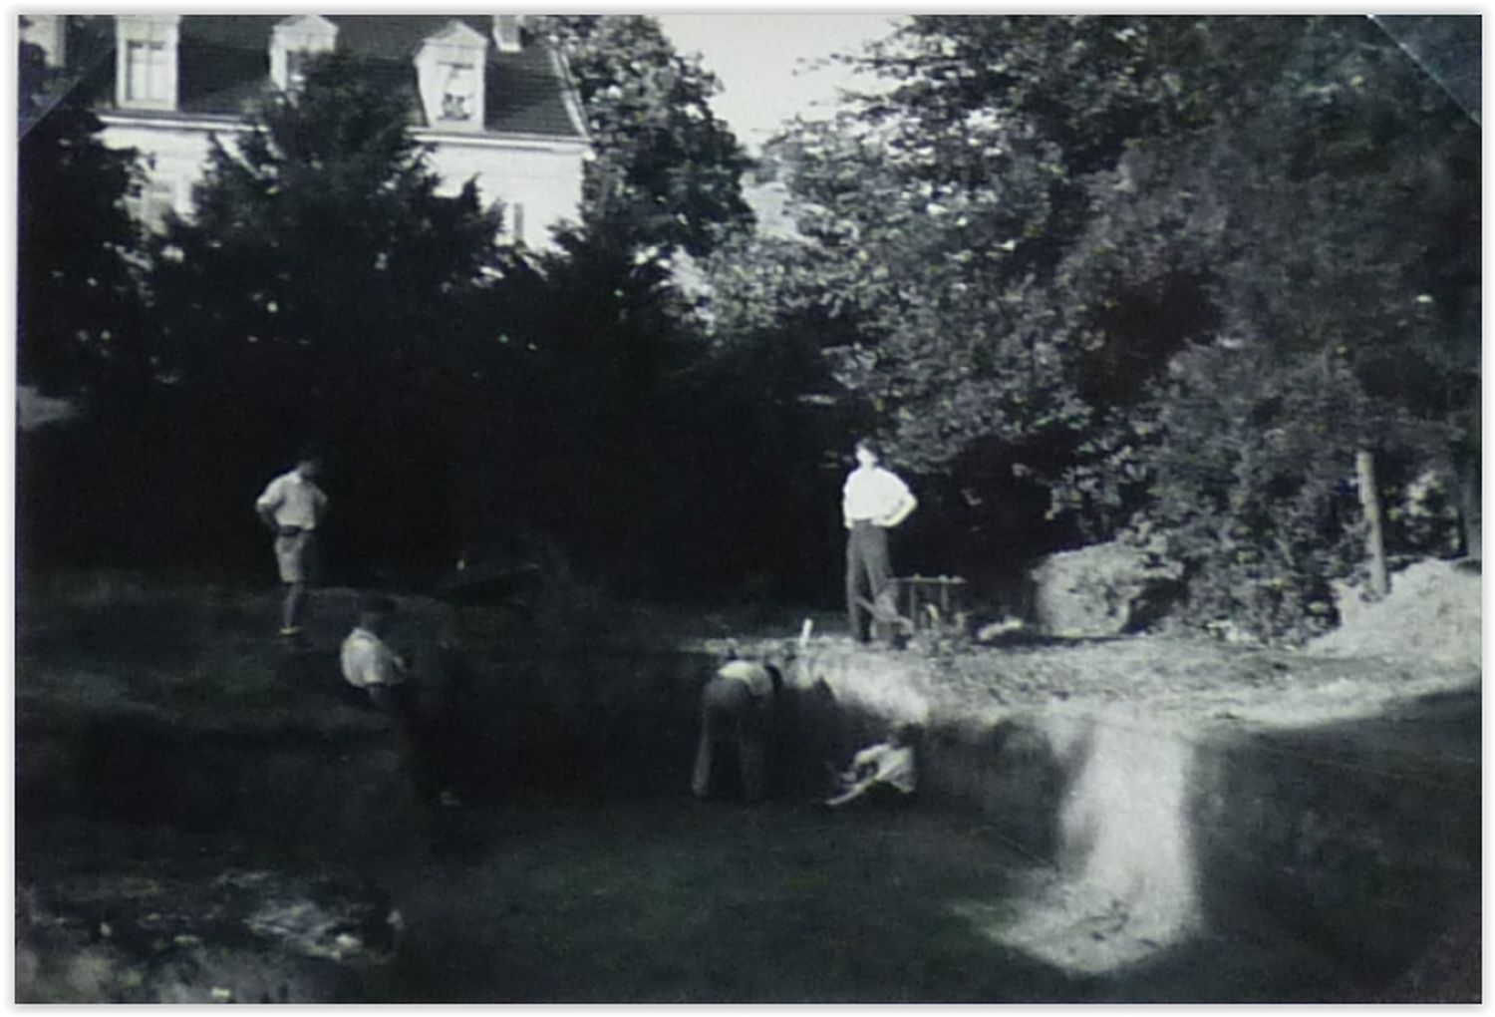
1949 : 1er travaux d’excavation

Slide 3
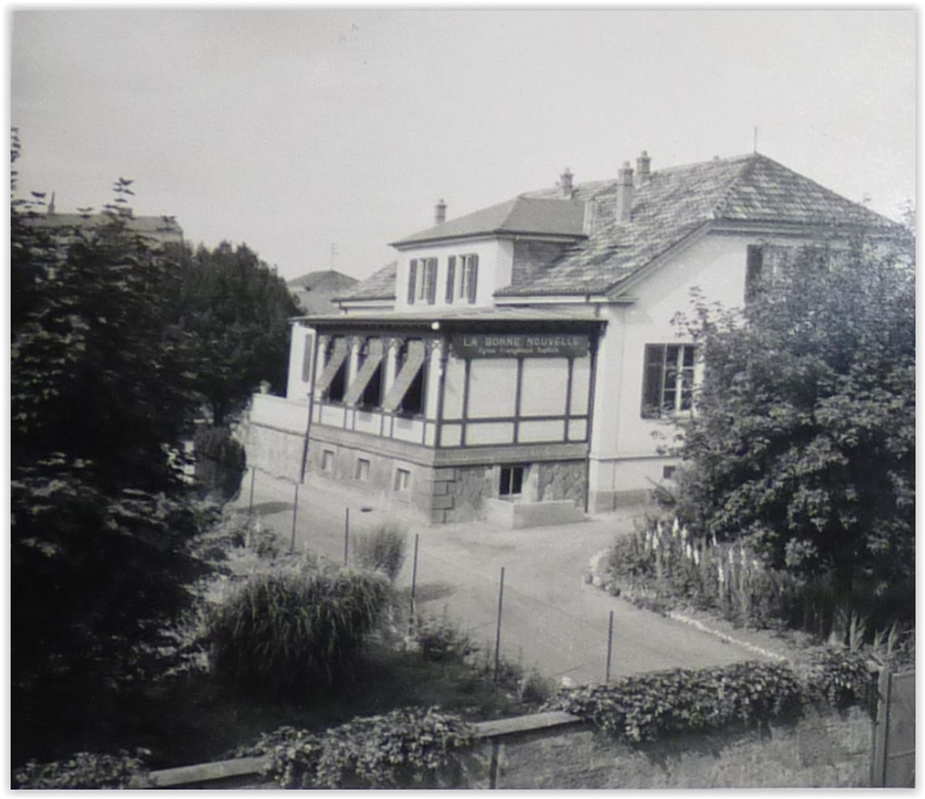
1949 : achat du presbytère

Slide 4
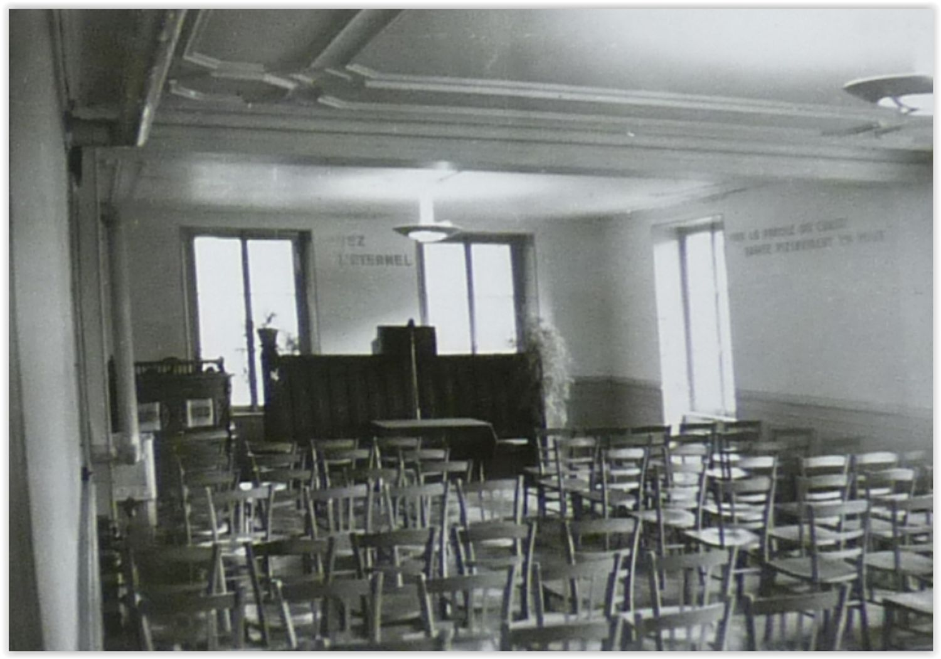
1949 : 1re salle de culte dans le presbytère

Slide 5
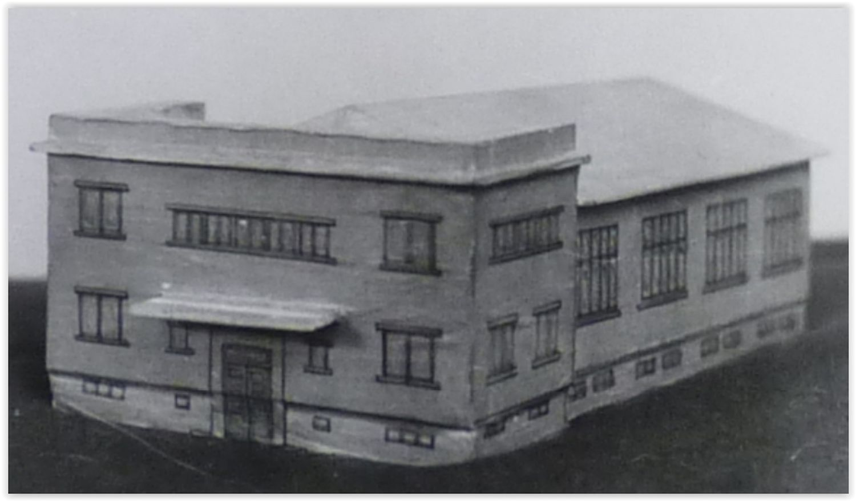
1956 : maquette

Slide 6
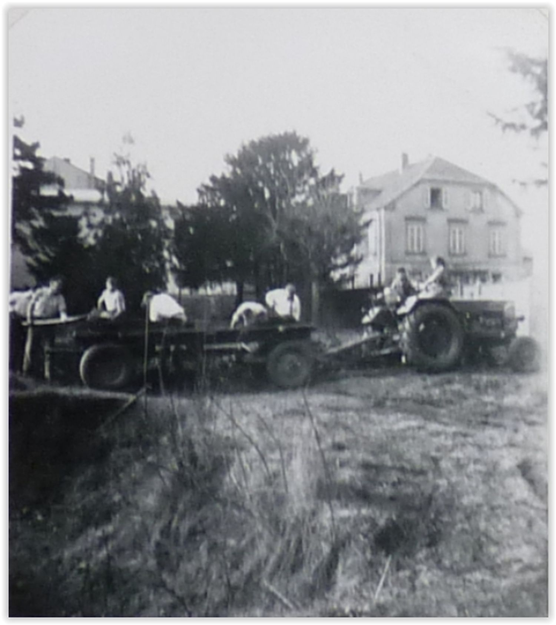
1956 : excavation pour l’église

Slide 7
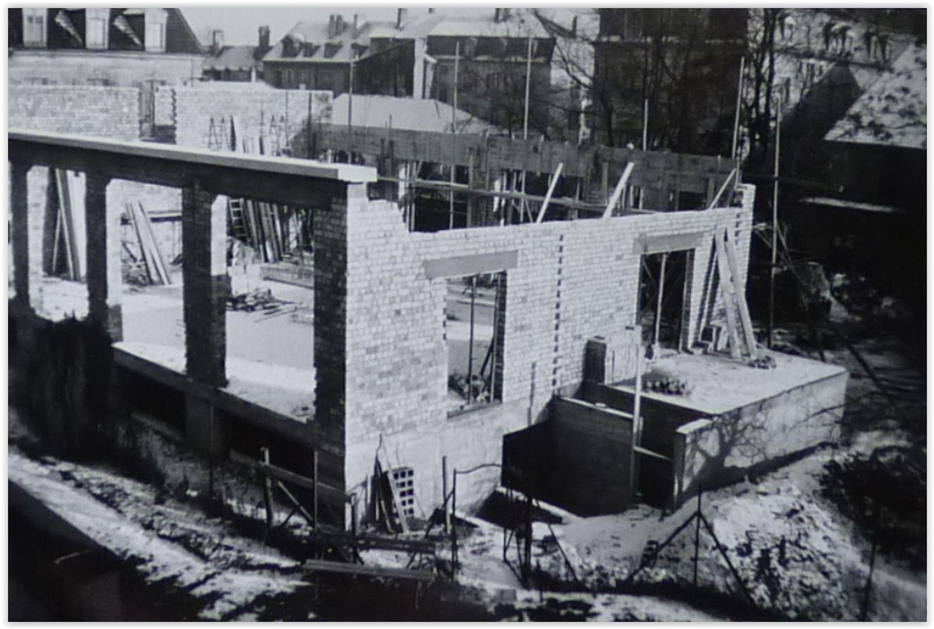
1956 : construction

Slide 8
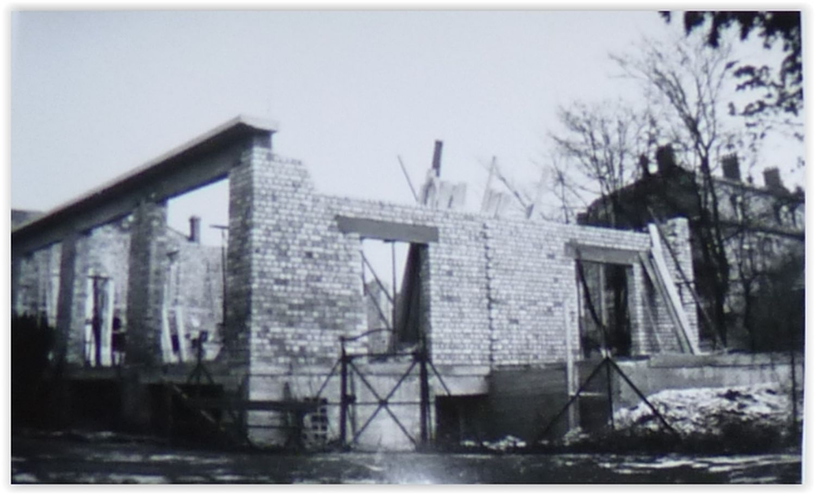
1956 : construction

Slide 9
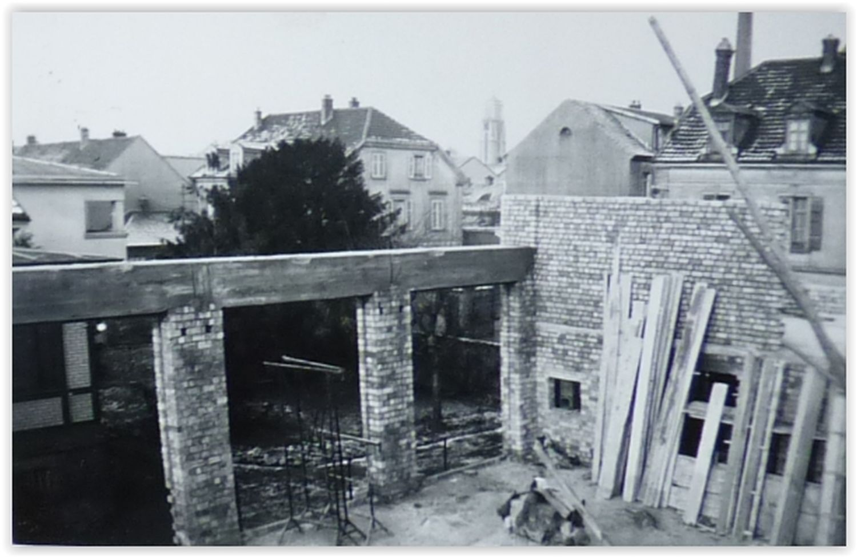
1956 : construction

Slide 10
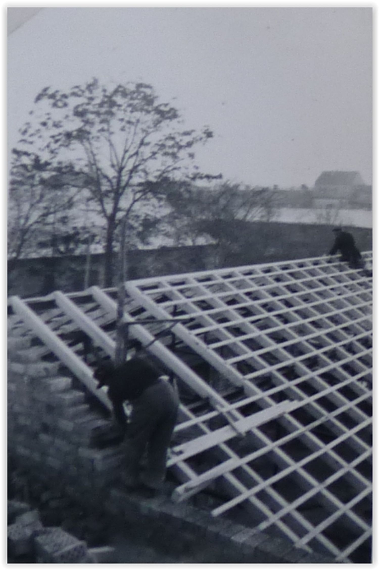
1957 : construction

Slide 11
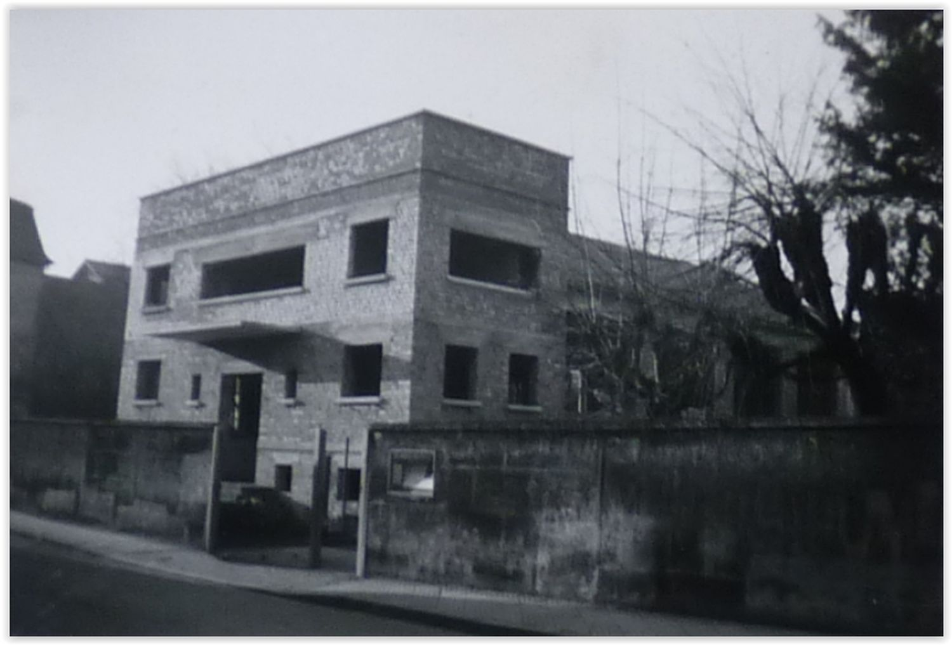
1957 : construction

Slide 12
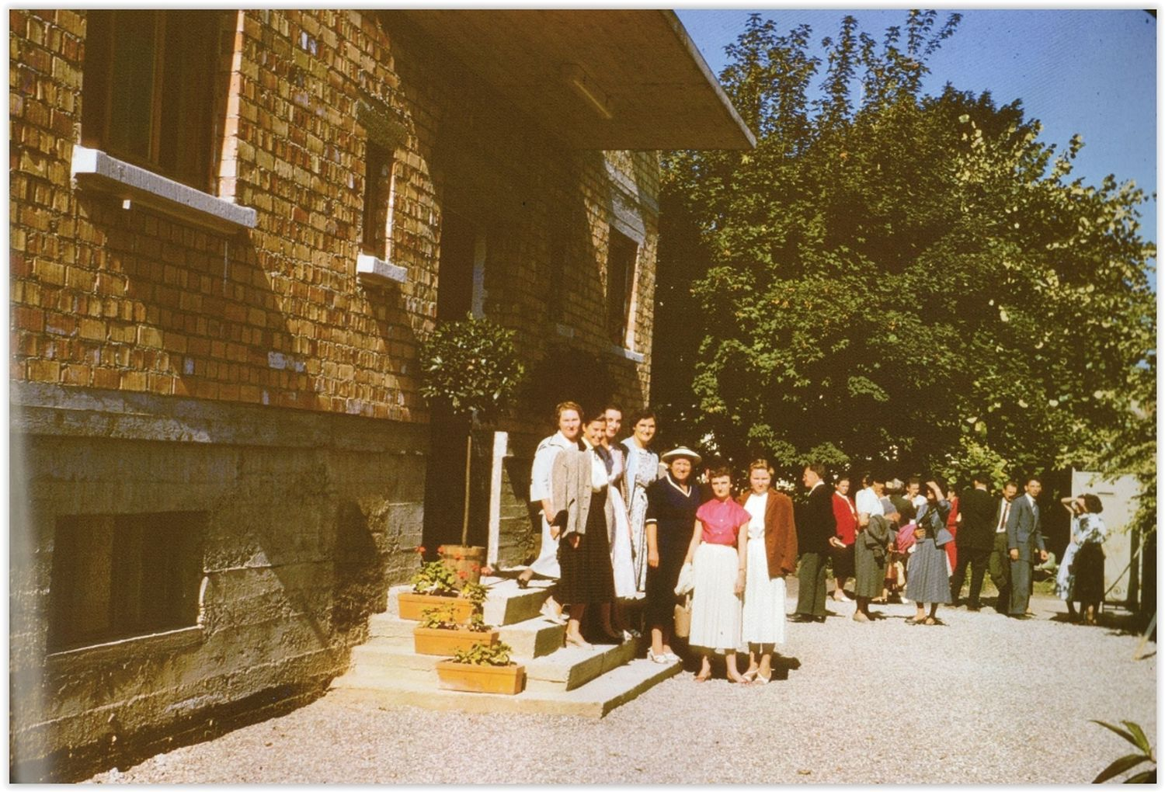
1957 : convention

Slide 13
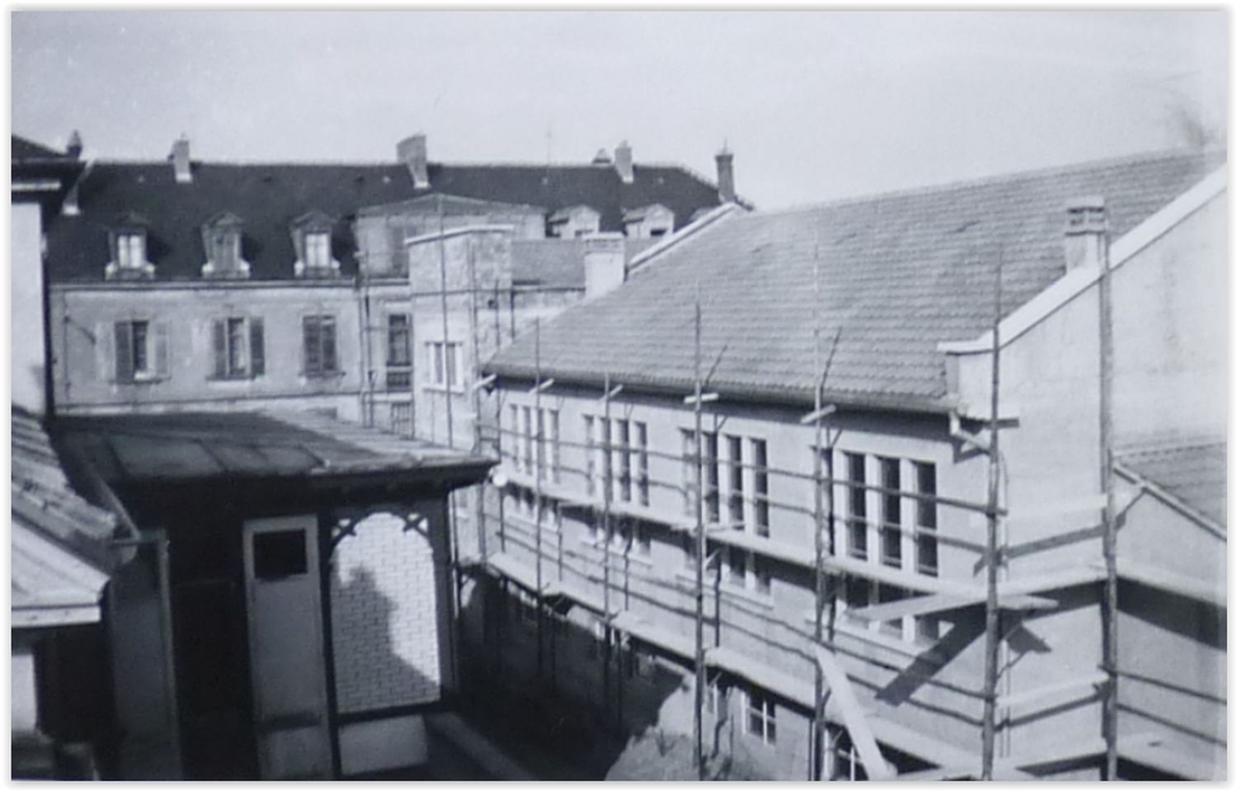
1958 : construction

Slide 14
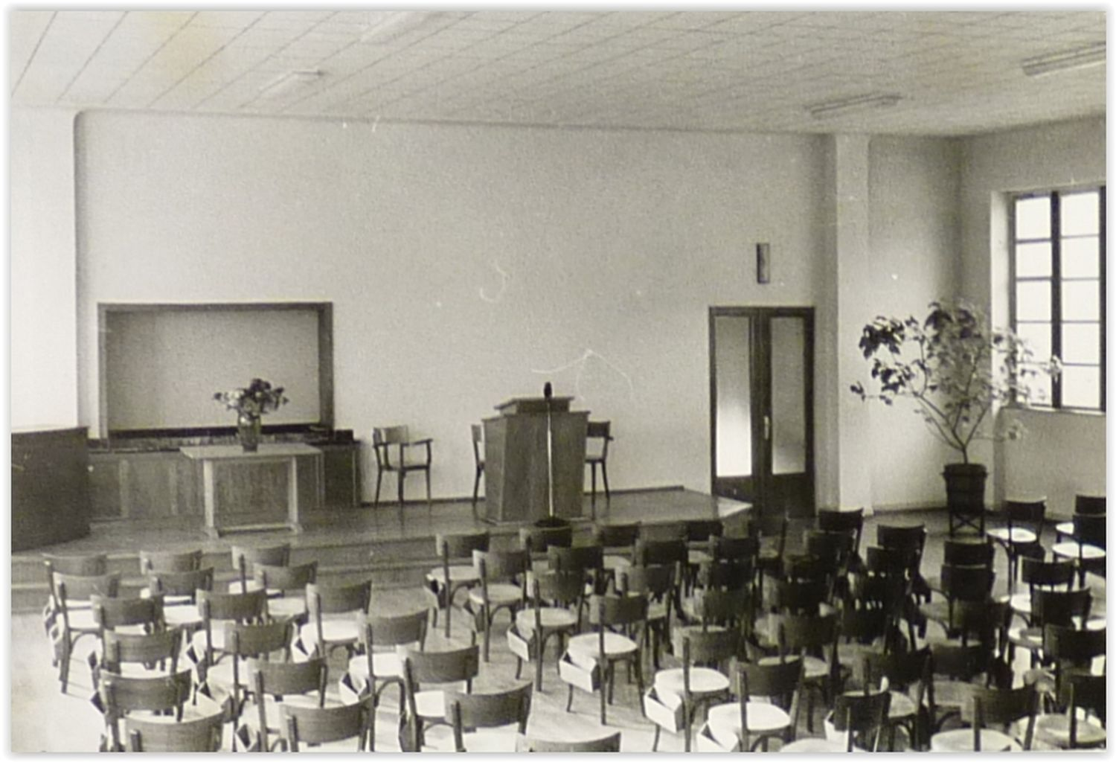
1958 : salle de culte

Slide 15
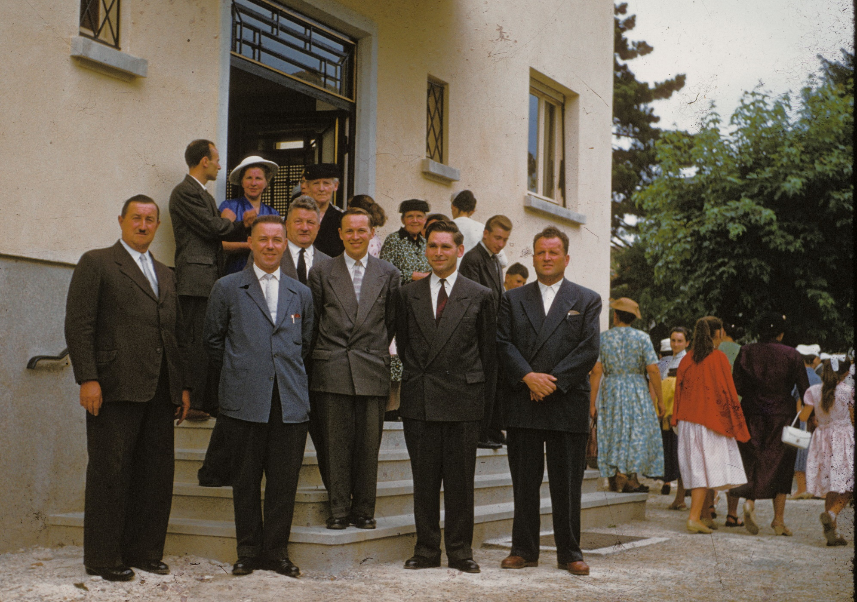
1958 : le conseil d’administration

Slide 16
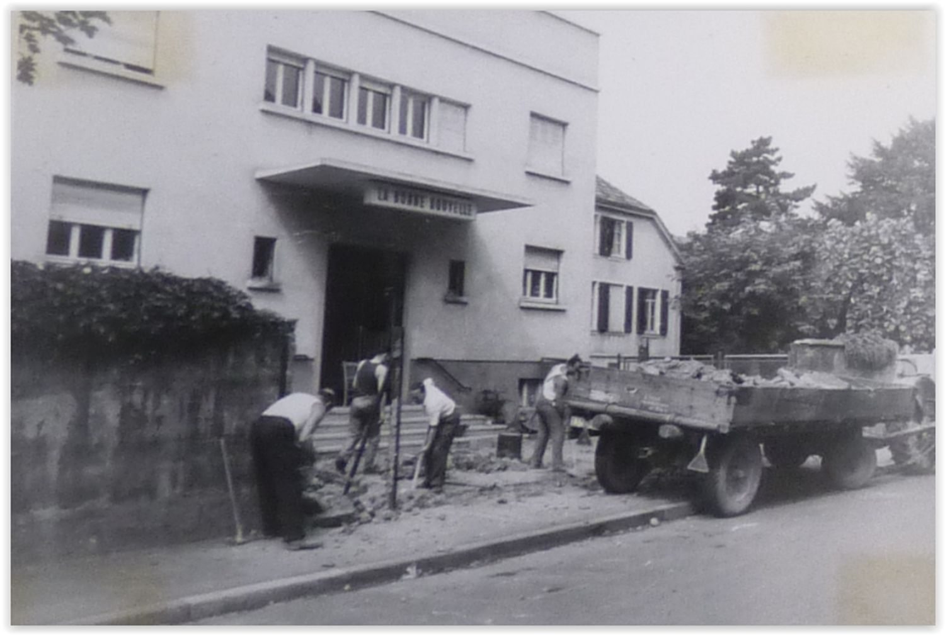
1964 : la clôture

Slide 17
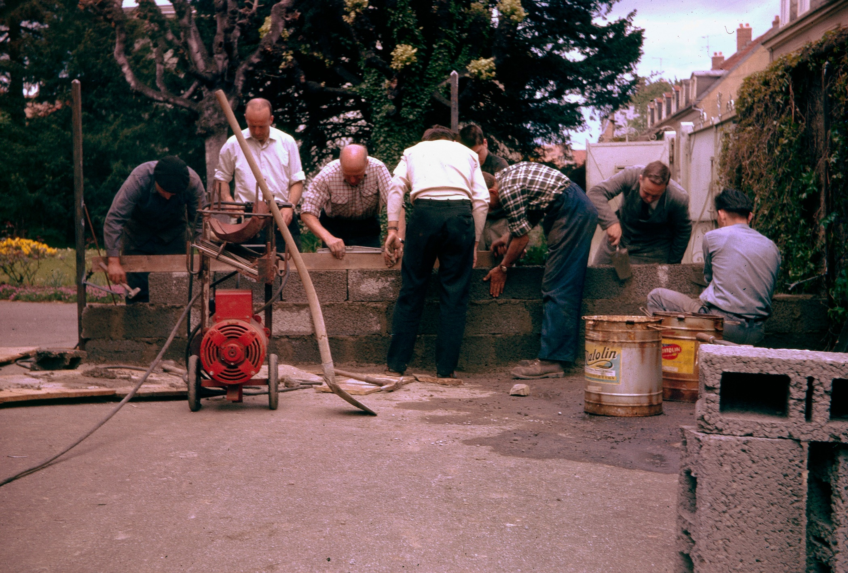
1964 : la clôture

Slide 18
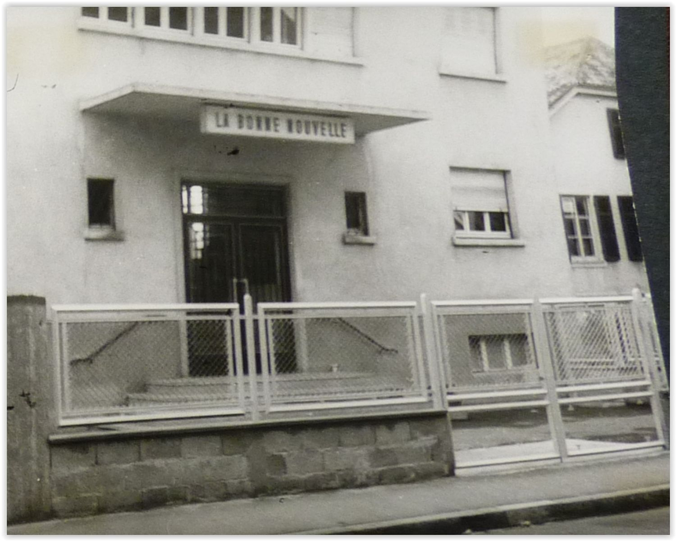
1964 : la clôture

Slide 19
Les années 1998 - 2014 :
l’aménagement
&
l’entretien

Slide 20
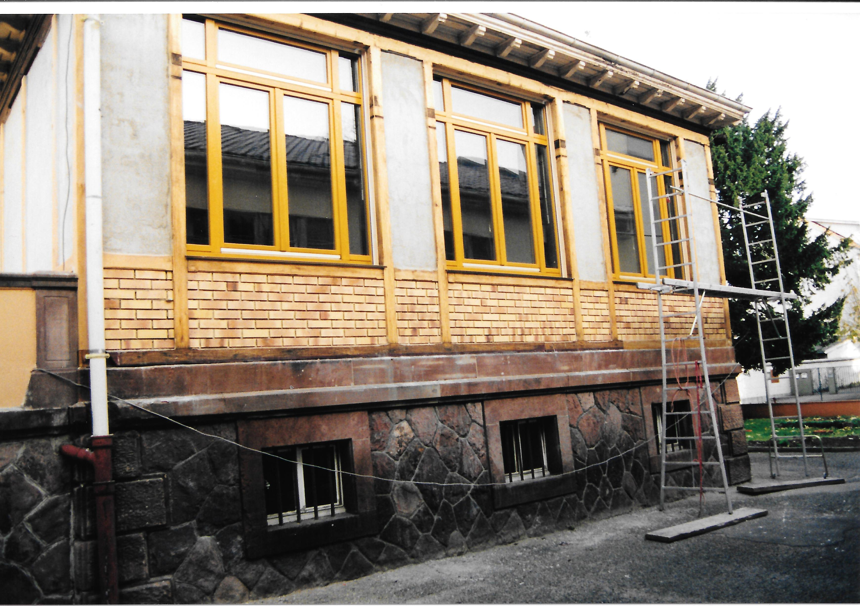
1998 : la véranda transformée

Slide 21
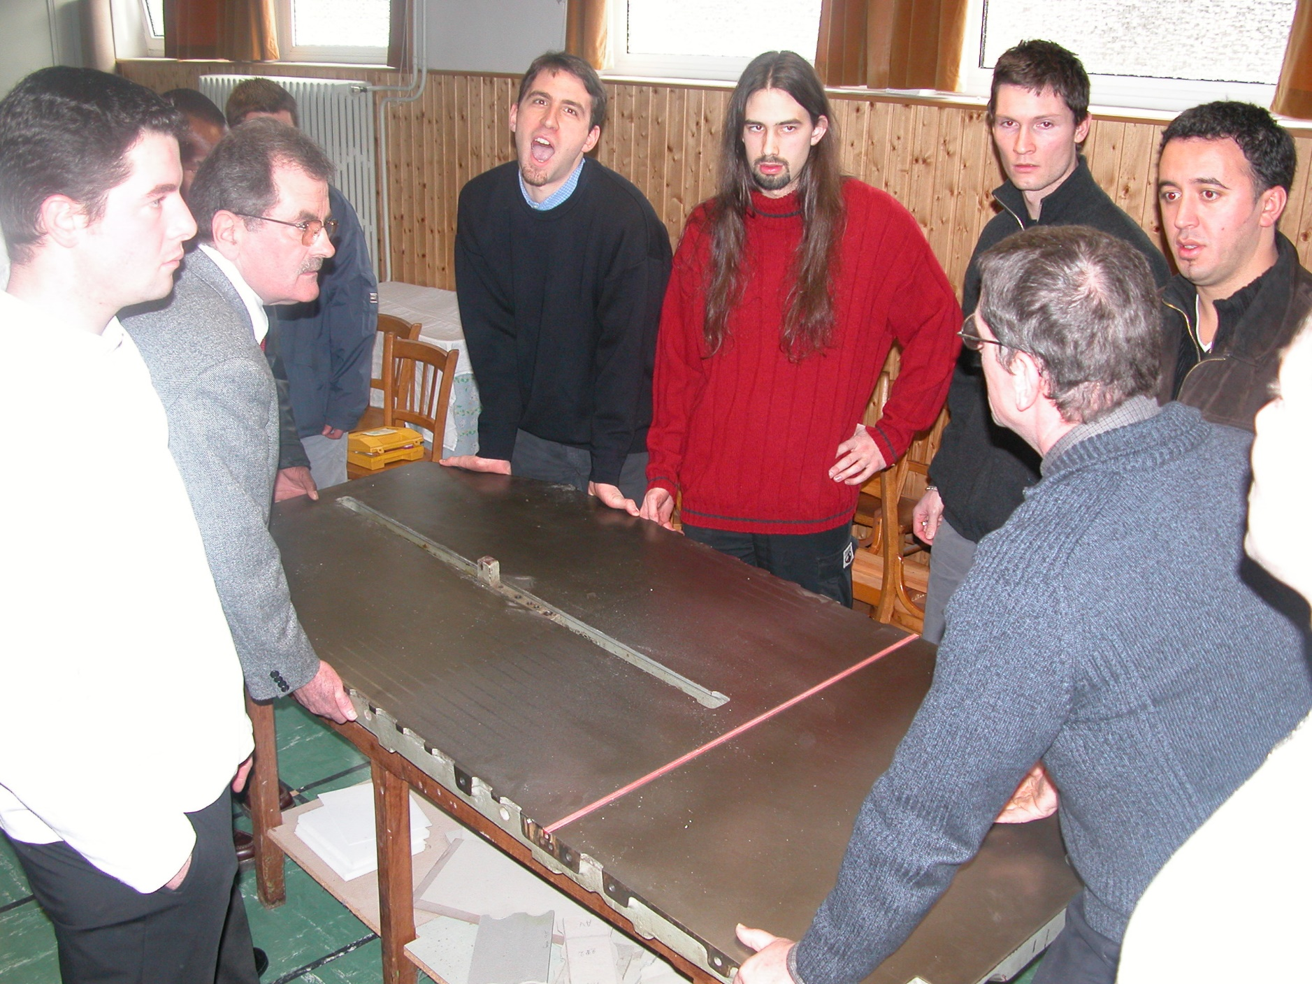
2004 : déplacement du massicot

Slide 22
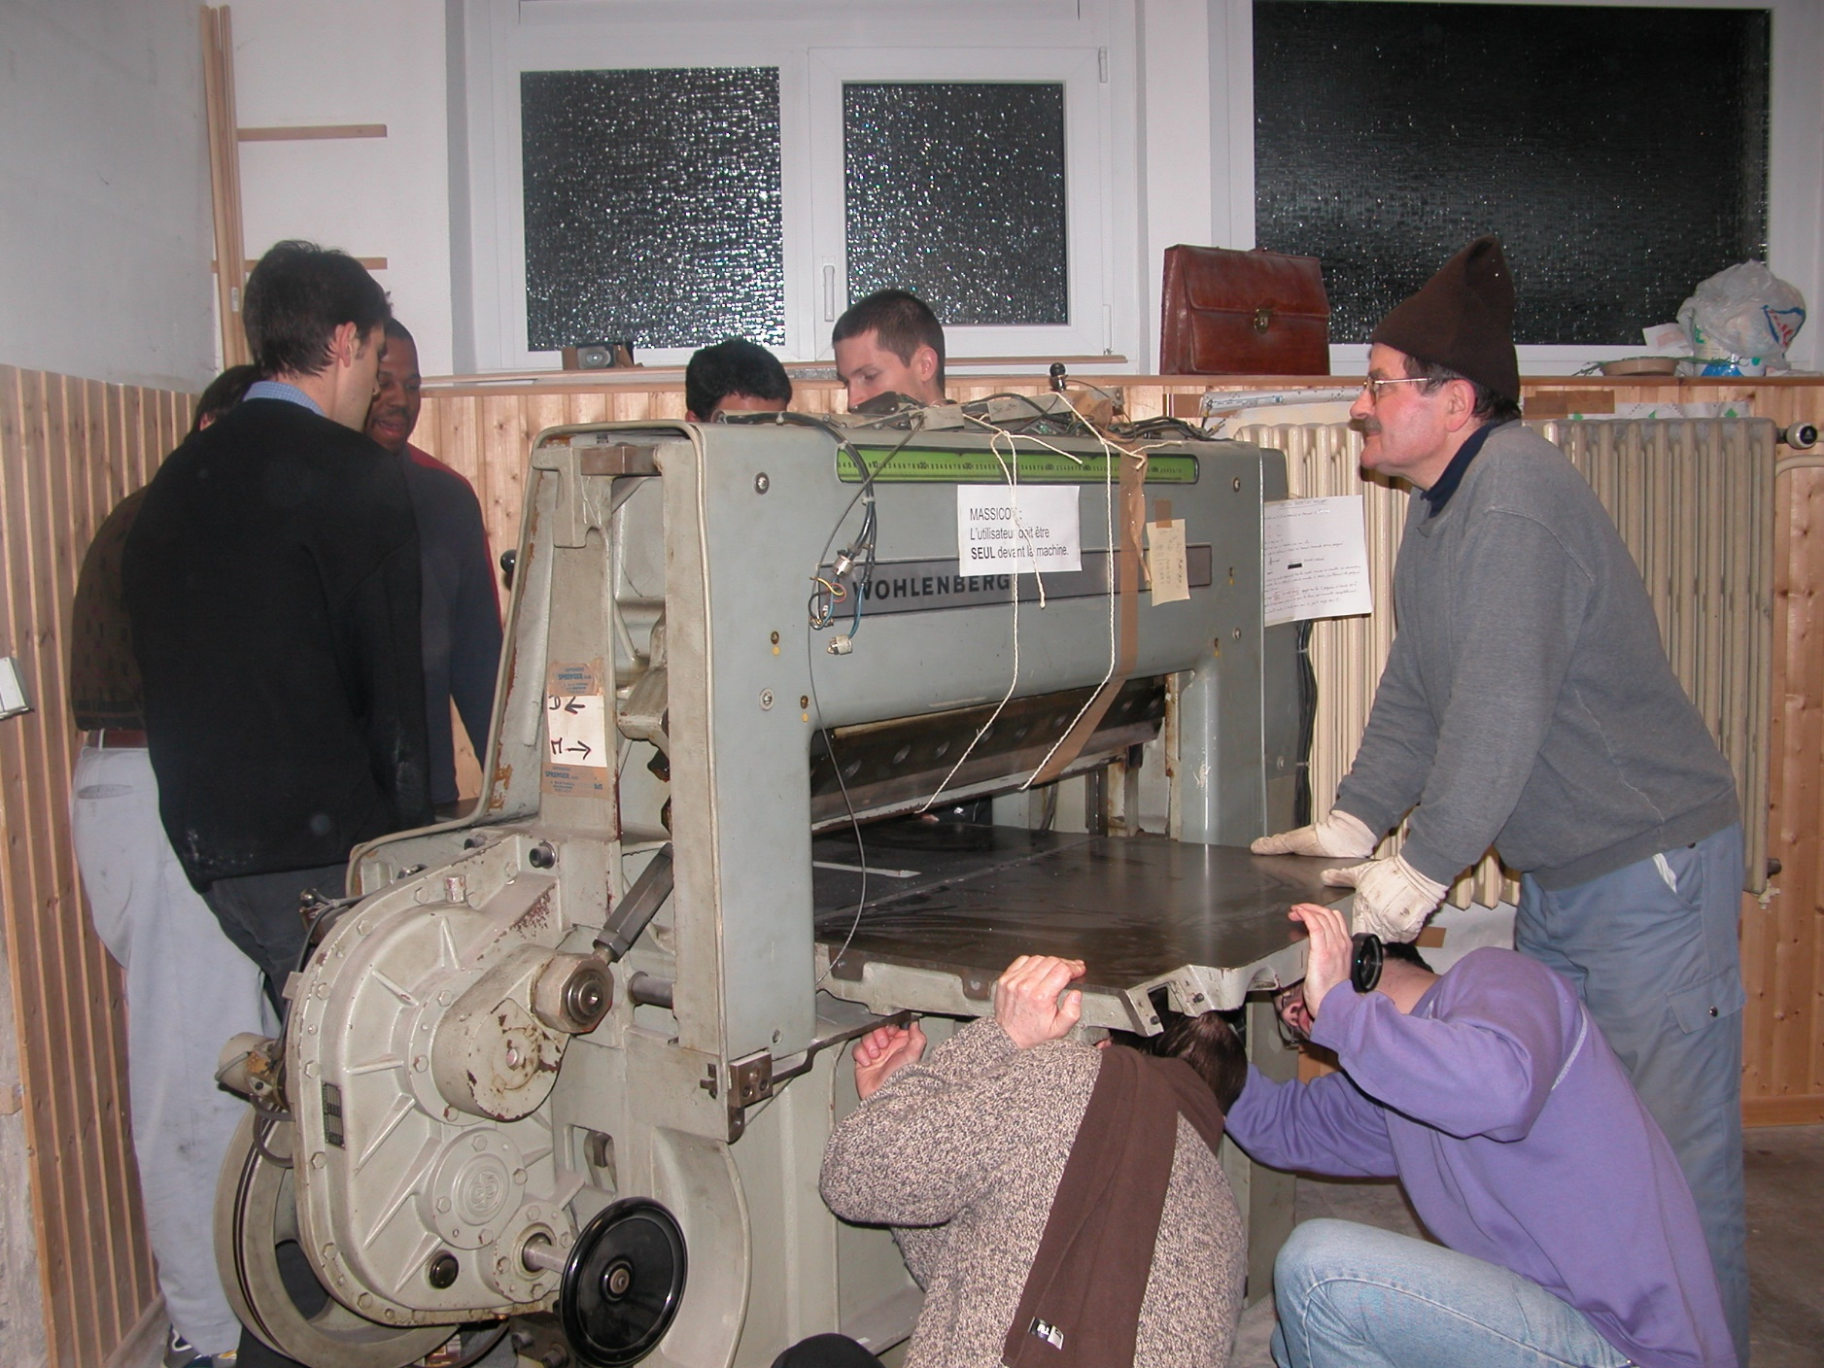
2004 : déplacement du massicot

Slide 23
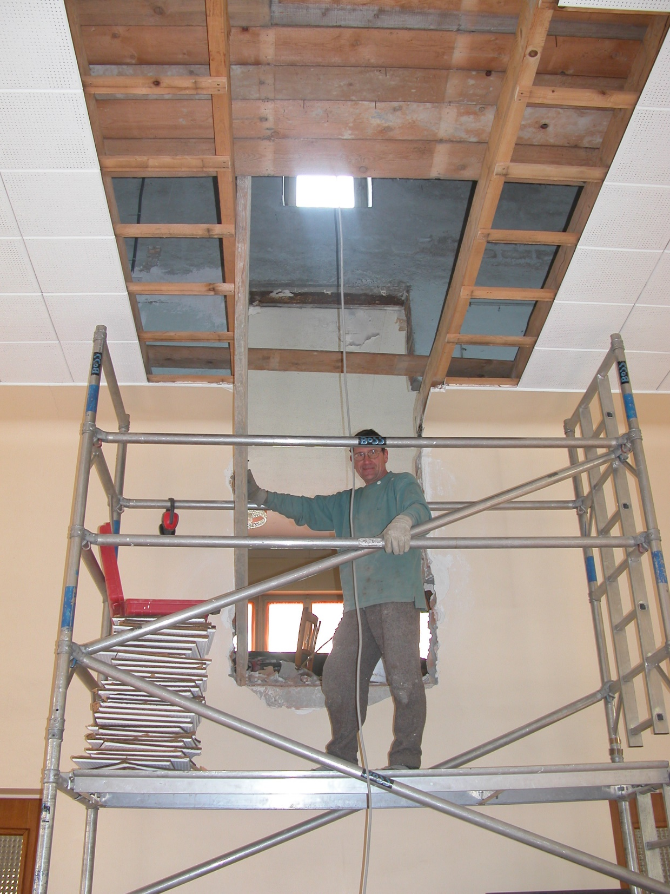
2004 : escalier vers le grenier

Slide 24
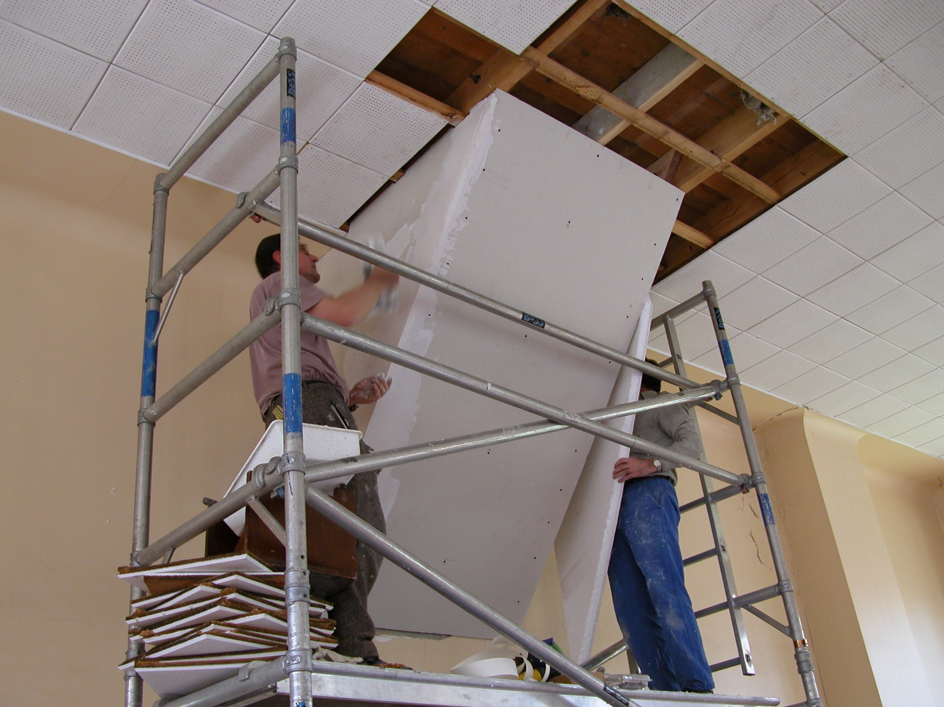
2004 : escalier vers le grenier

Slide 25
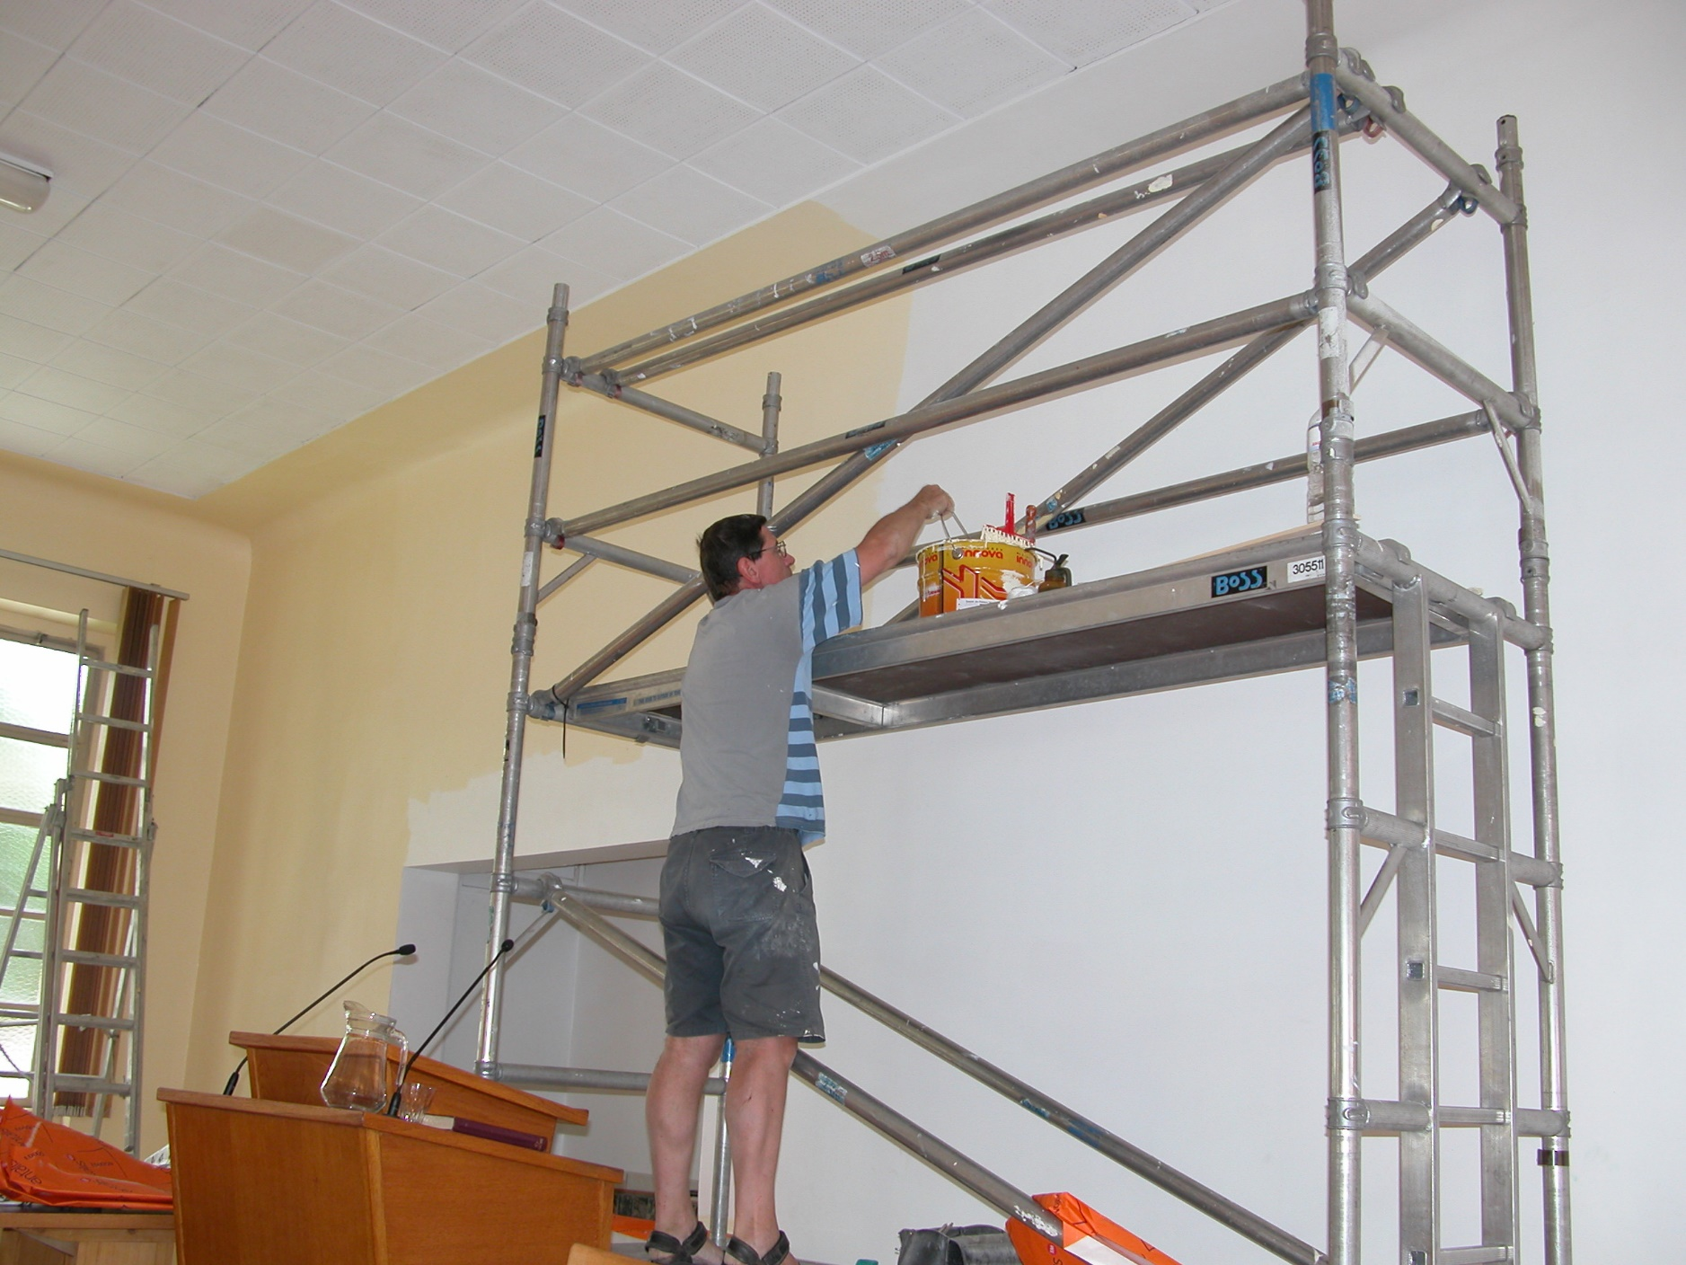
2004 : peinture salle de culte

Slide 26
2004 : peinture salle de culte

Slide 27
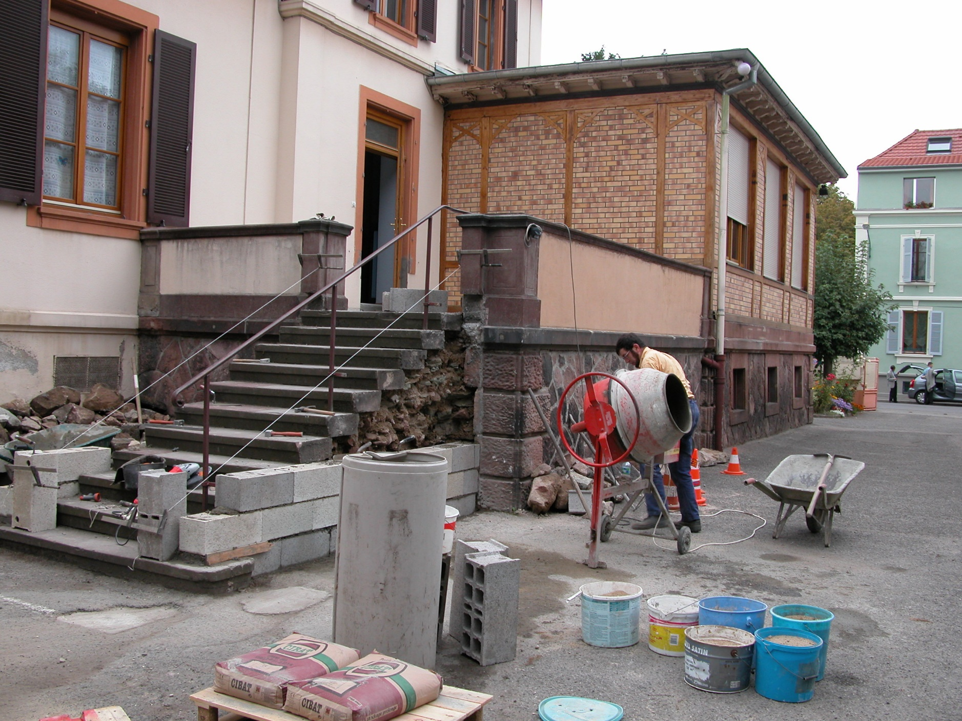
2004 : réfection de la terrasse

Slide 28
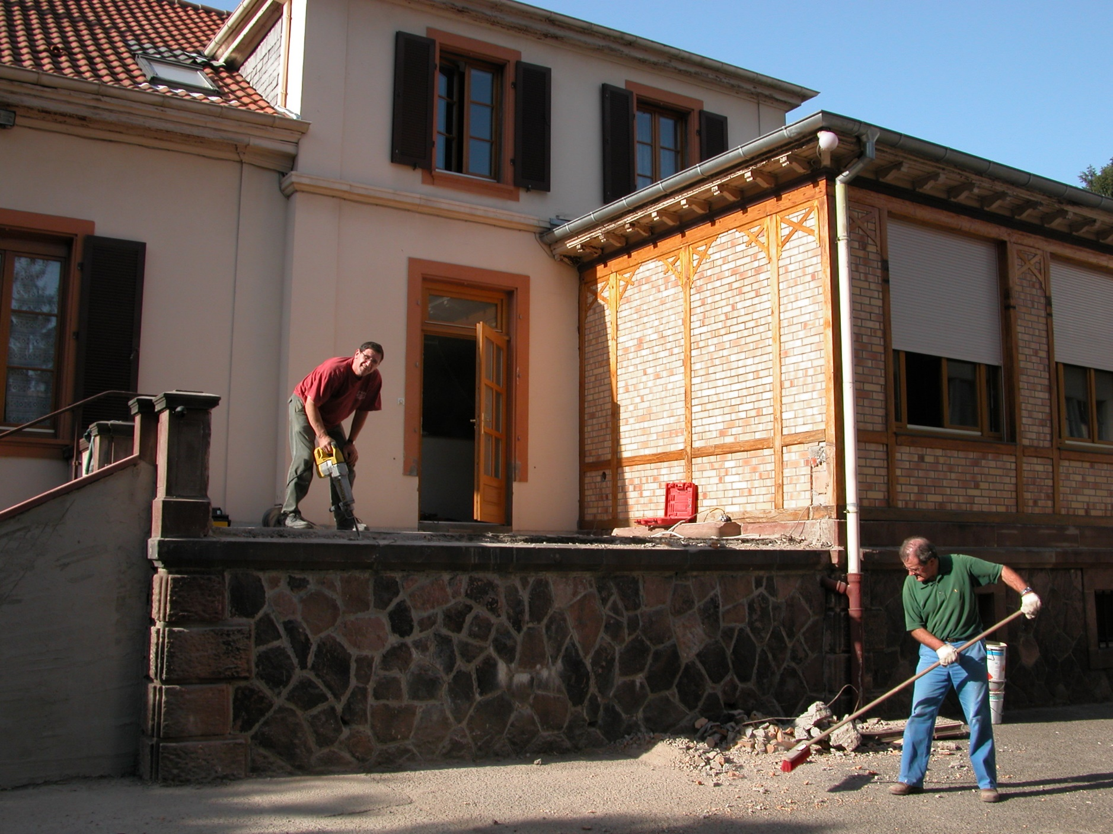
2004 : réfection de la terrasse

Slide 29
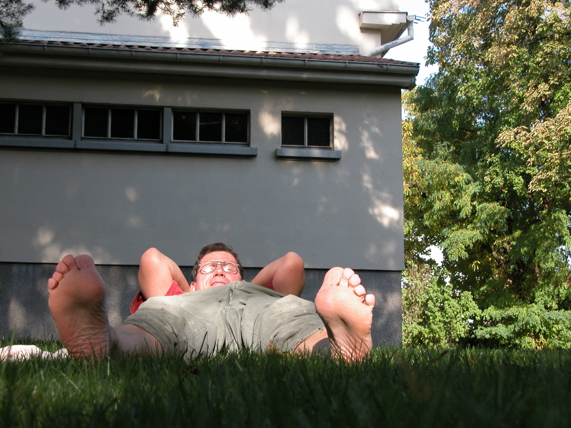
2004 : un peu de repos, tout de même

Slide 30
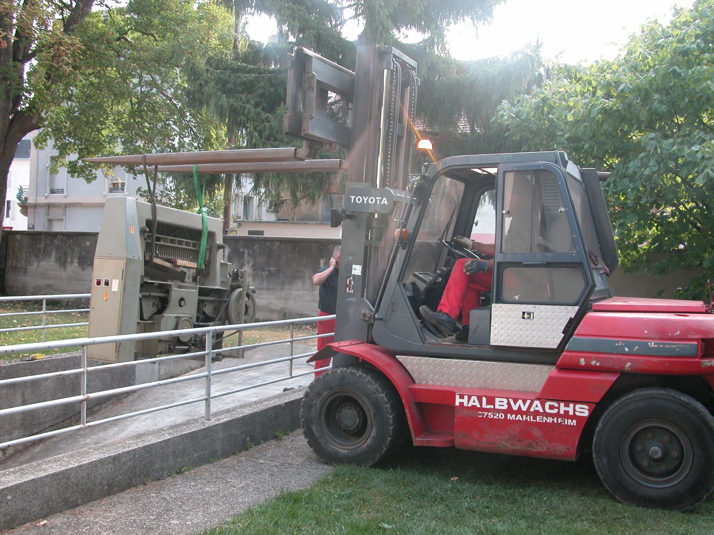
2009 : arrêt de l’imprimerie

Slide 31
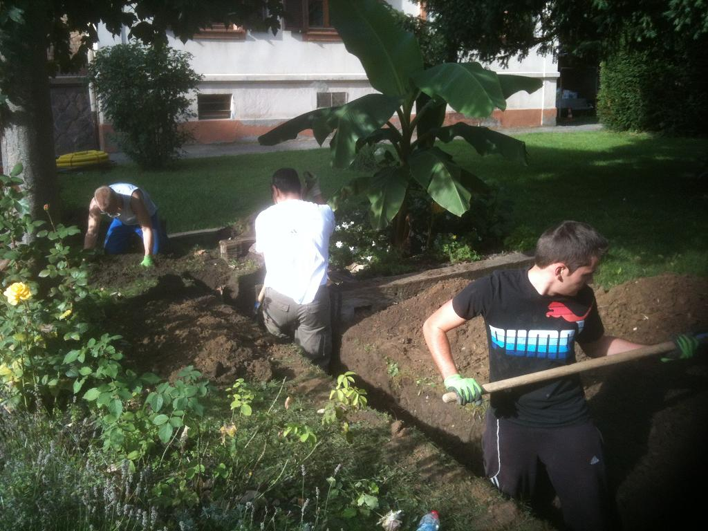
2013 : arrivée du gaz

Slide 32
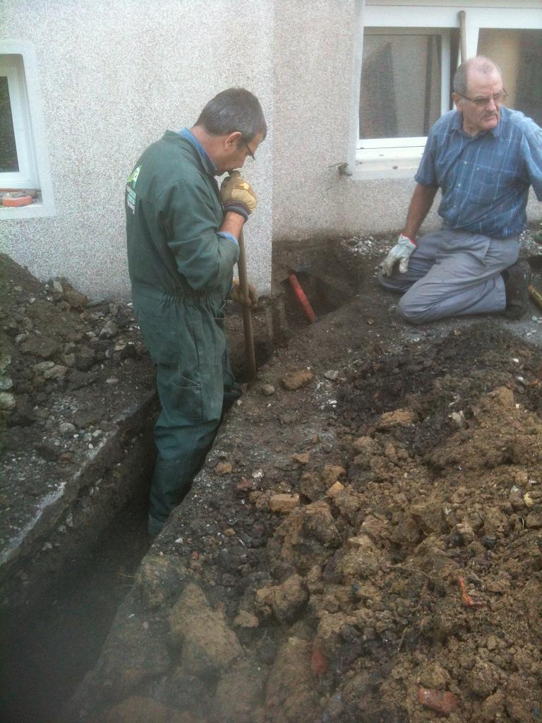
2013 : arrivée du gaz

Slide 33
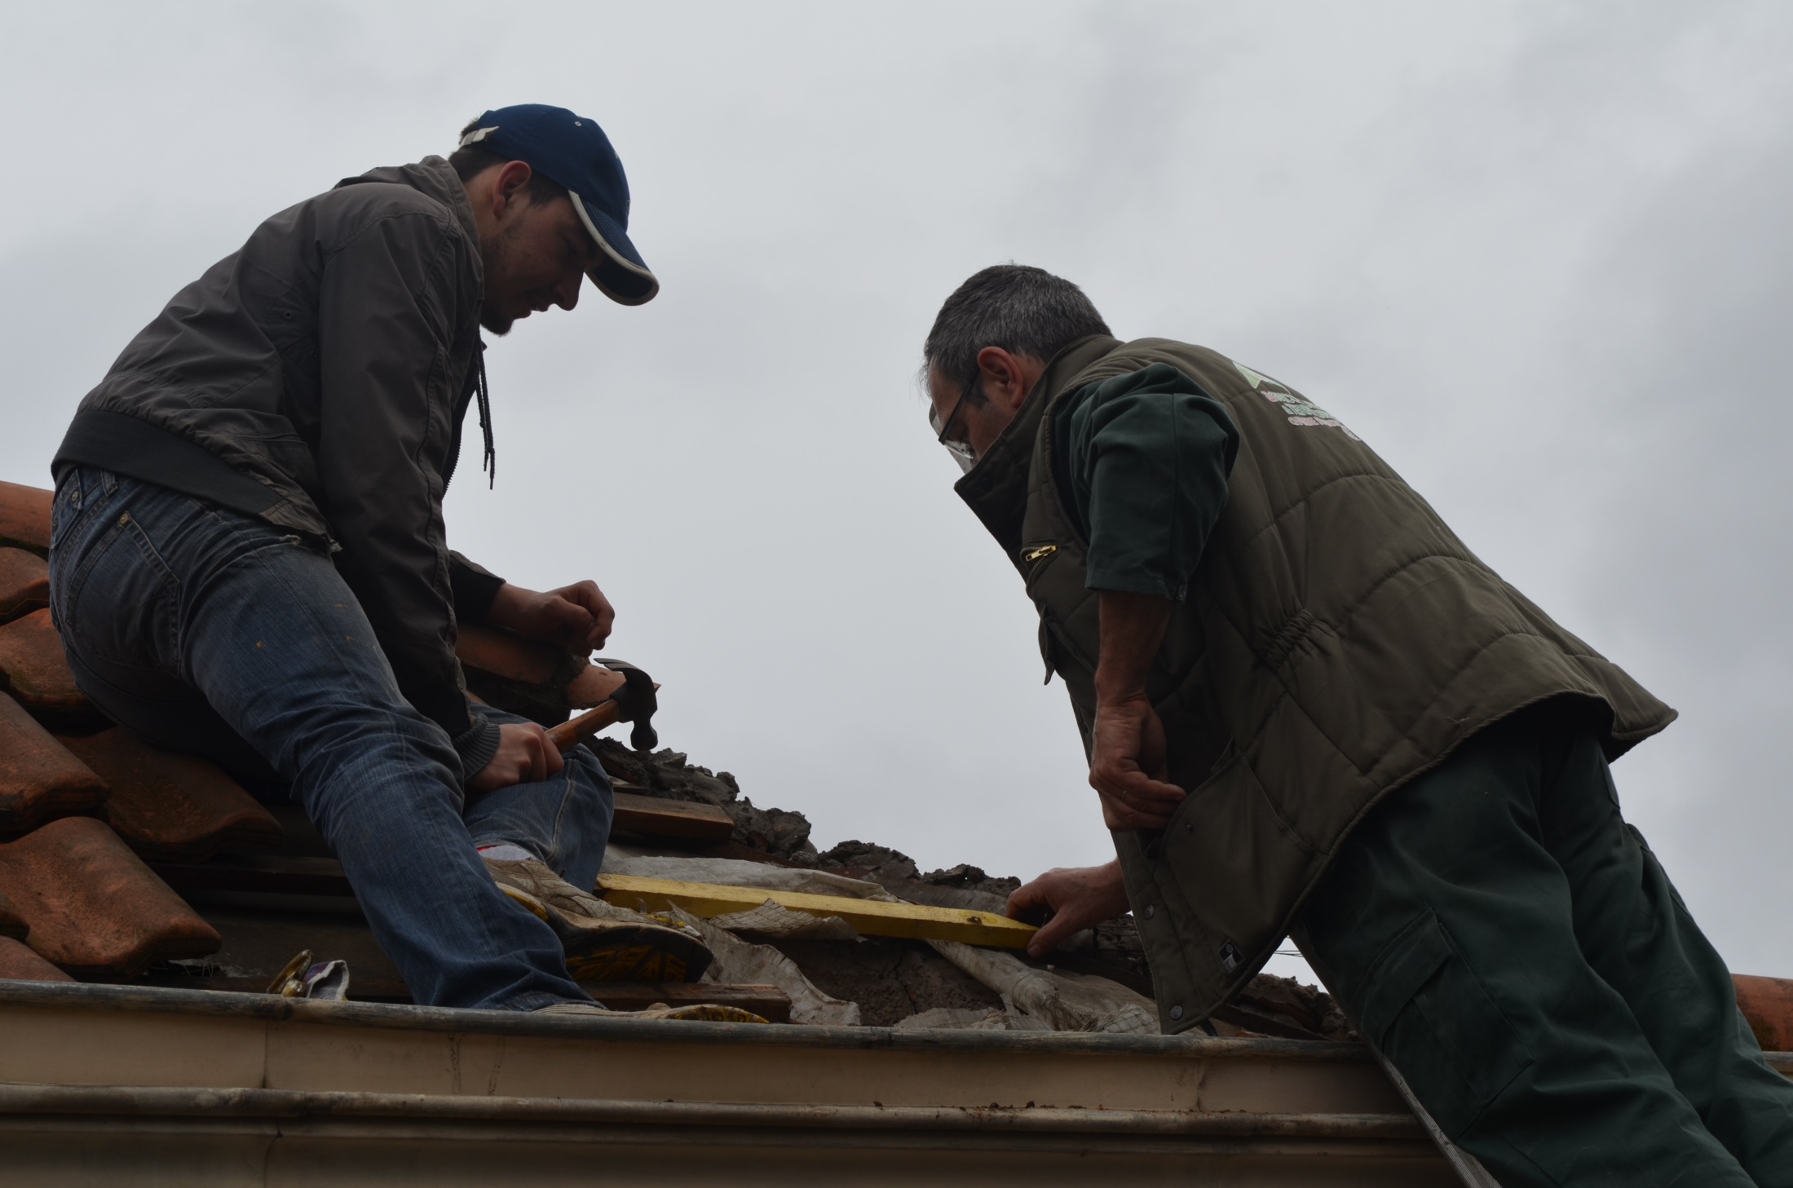
2014 : suppression cheminée et réfection toiture

Slide 34
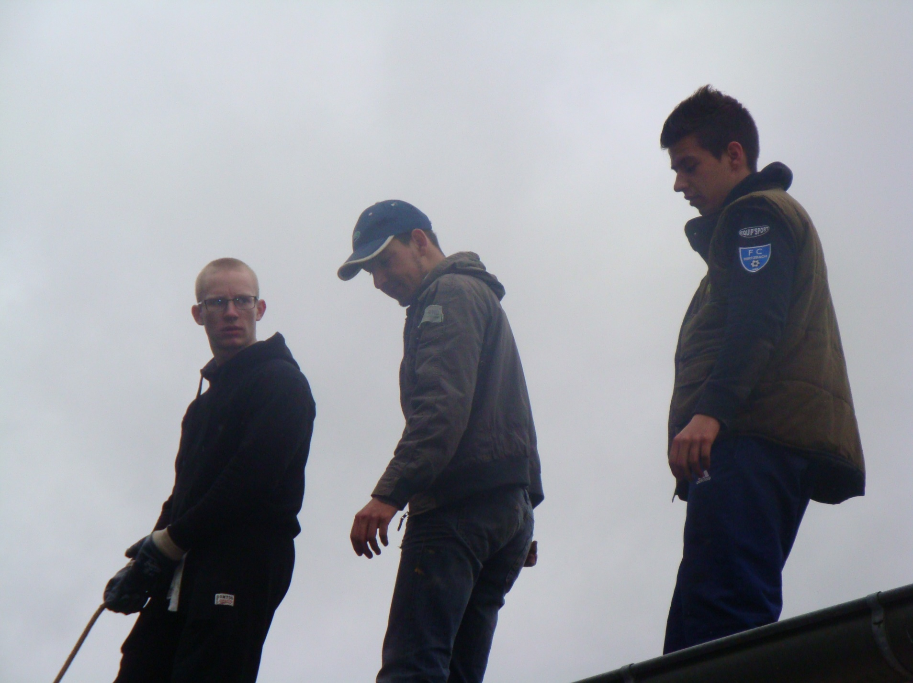
2014 : suppression cheminée et réfection toiture

Slide 35
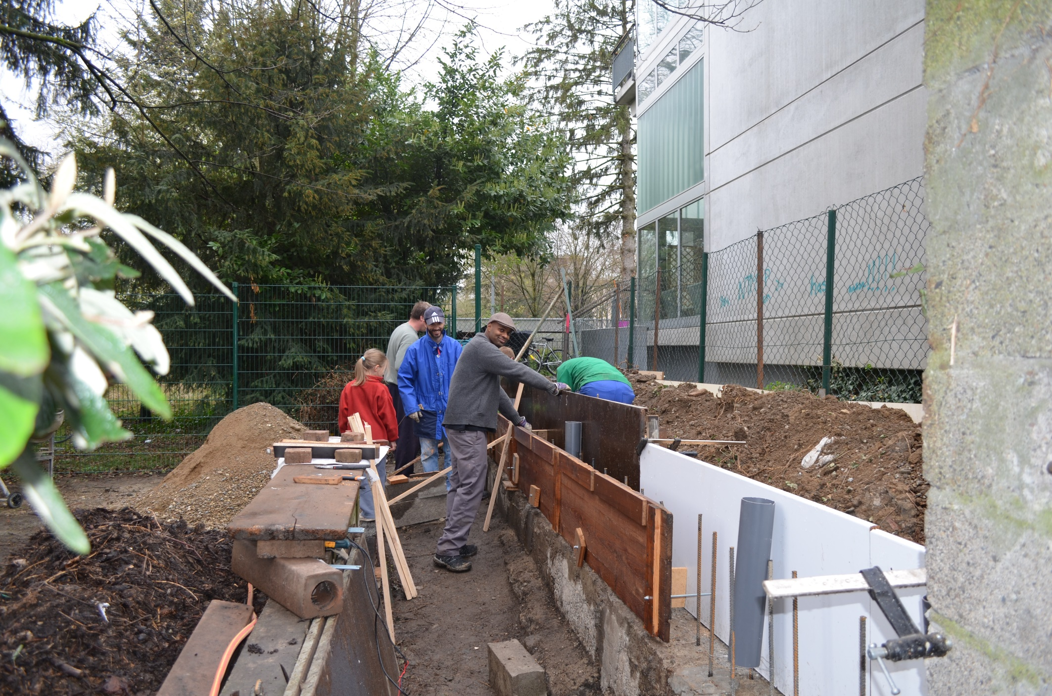
2014 : clôture arrière

Slide 36
Les années 2017 – 2019 :
la construction
&
rénovation

Slide 37
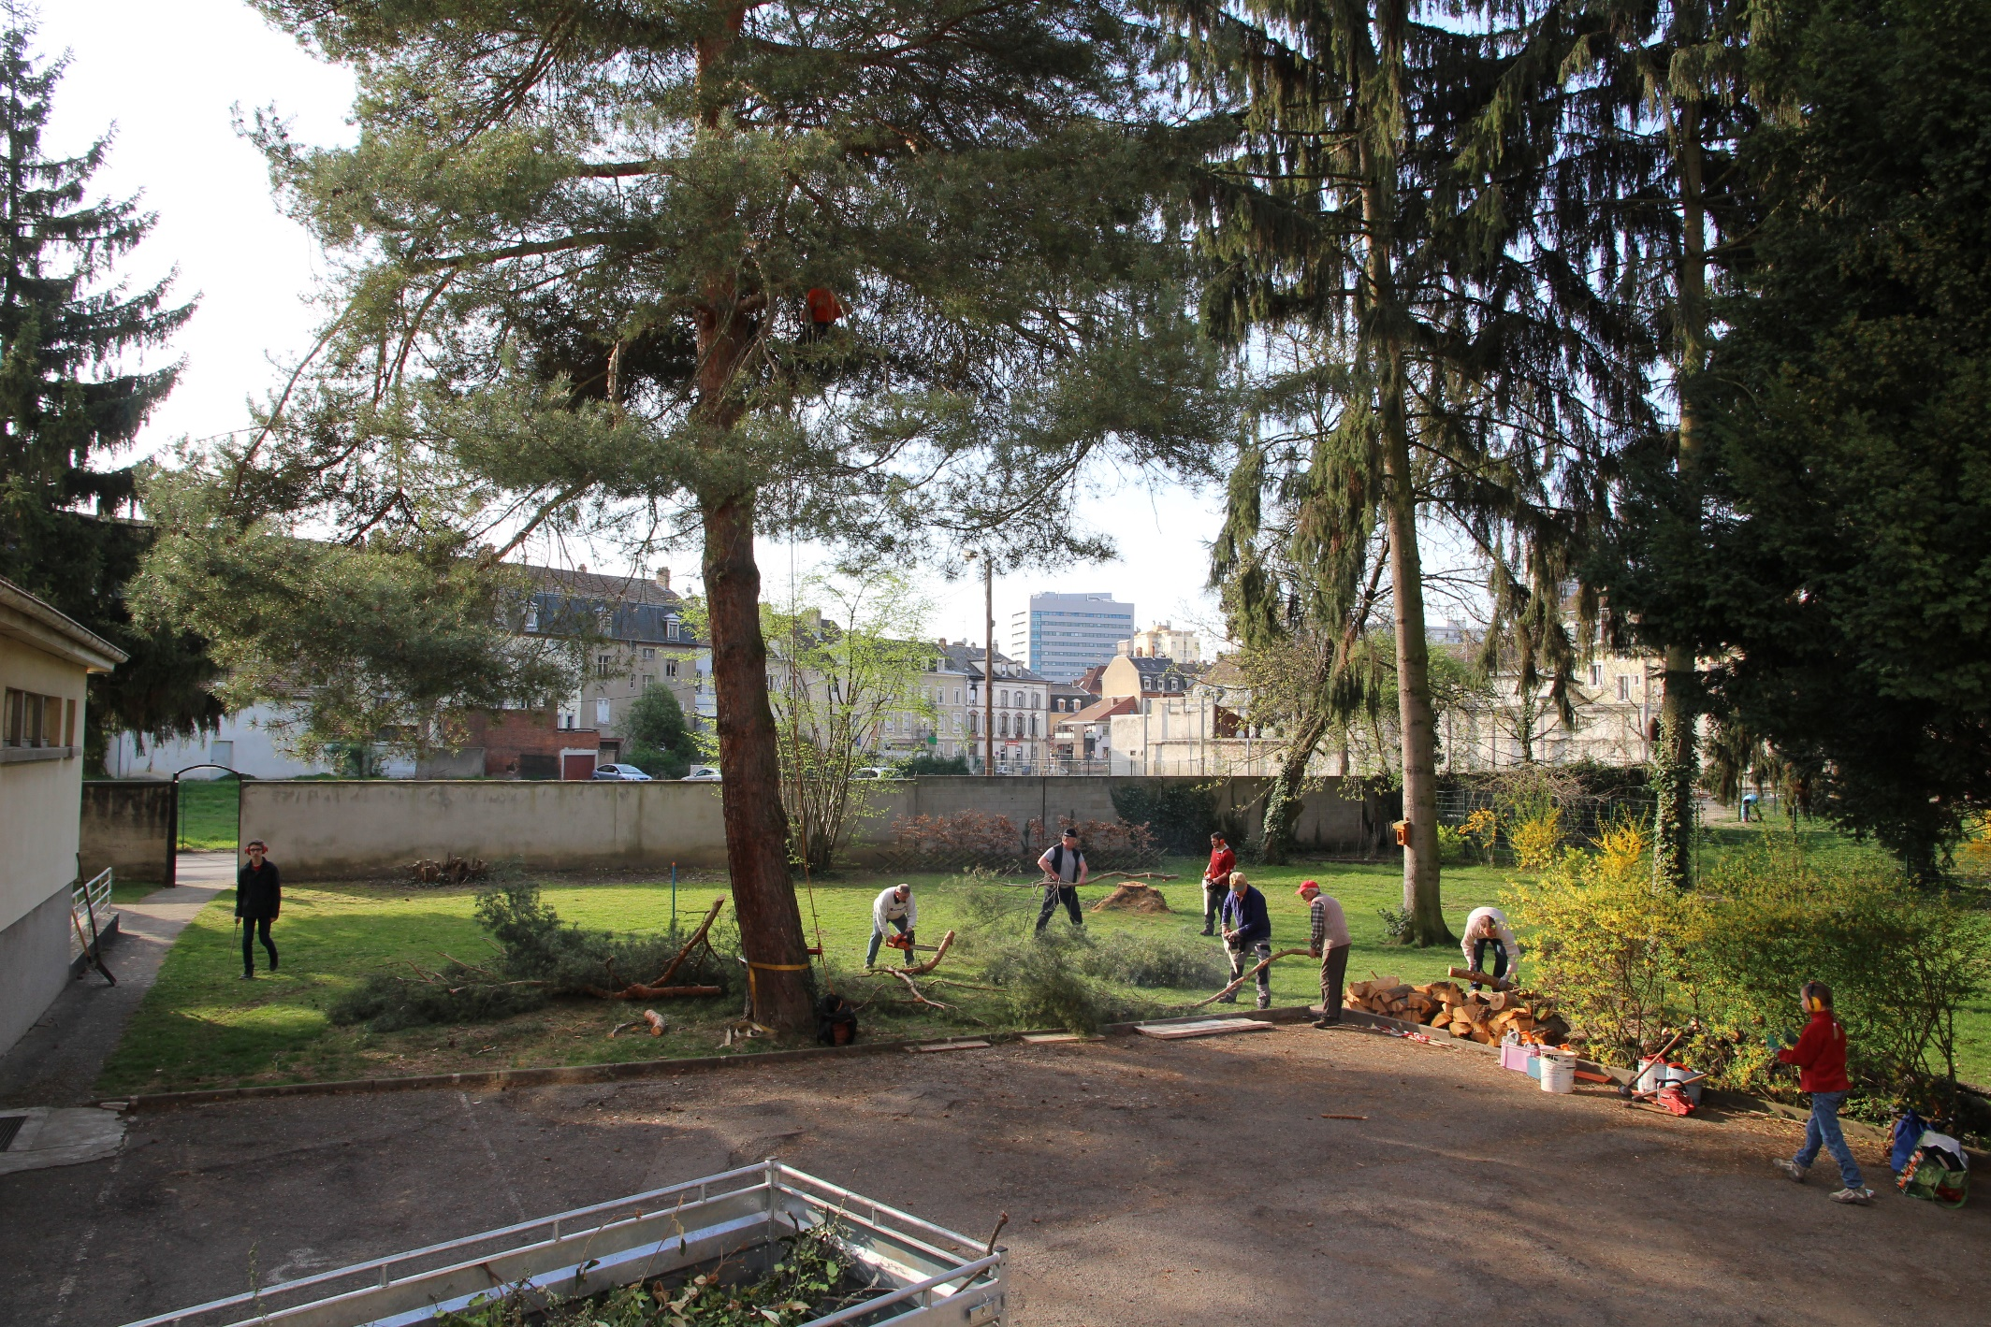
01/04/2017 : coupe des arbres

Slide 38
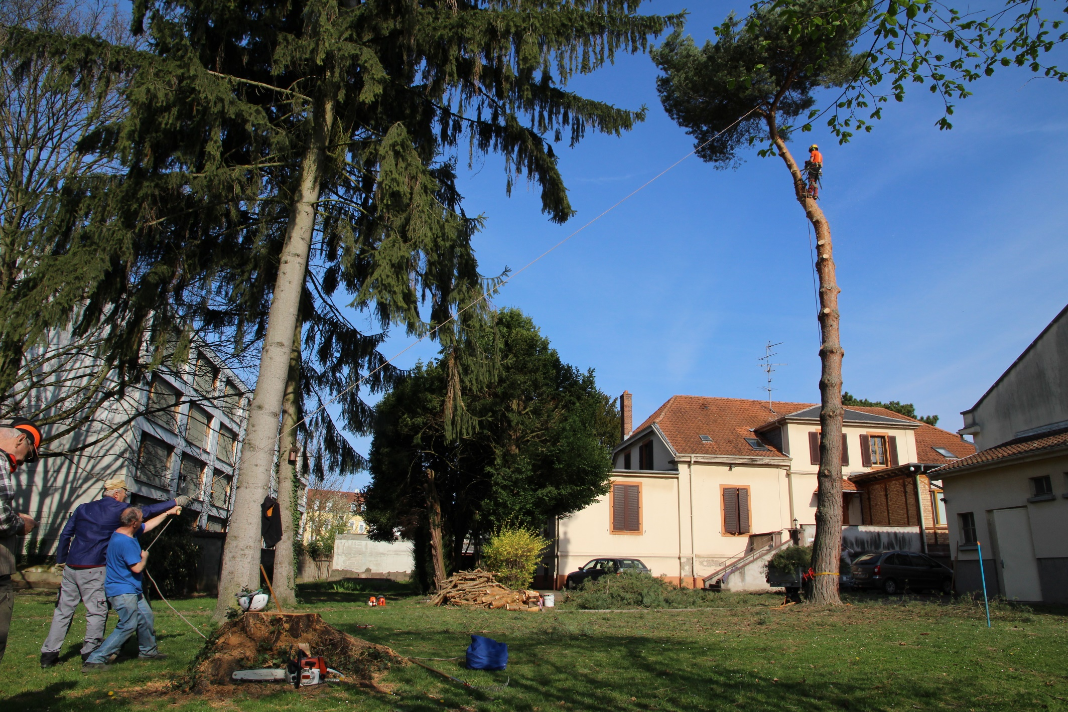
04/2017 : coupe des arbres

Slide 39
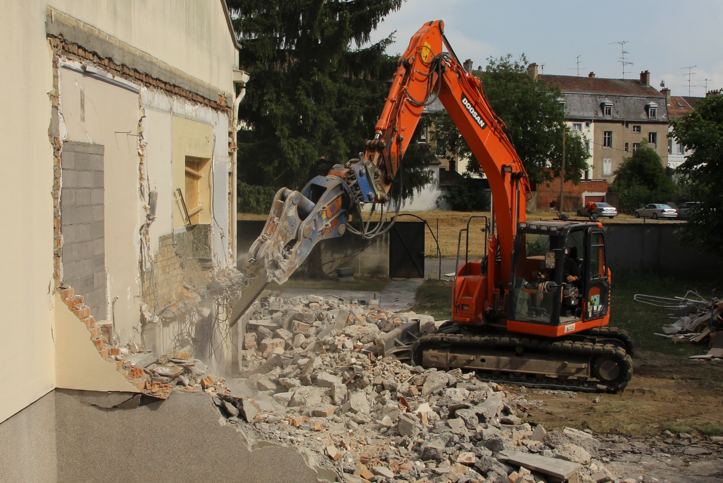
06/2017 : démolition

Slide 40
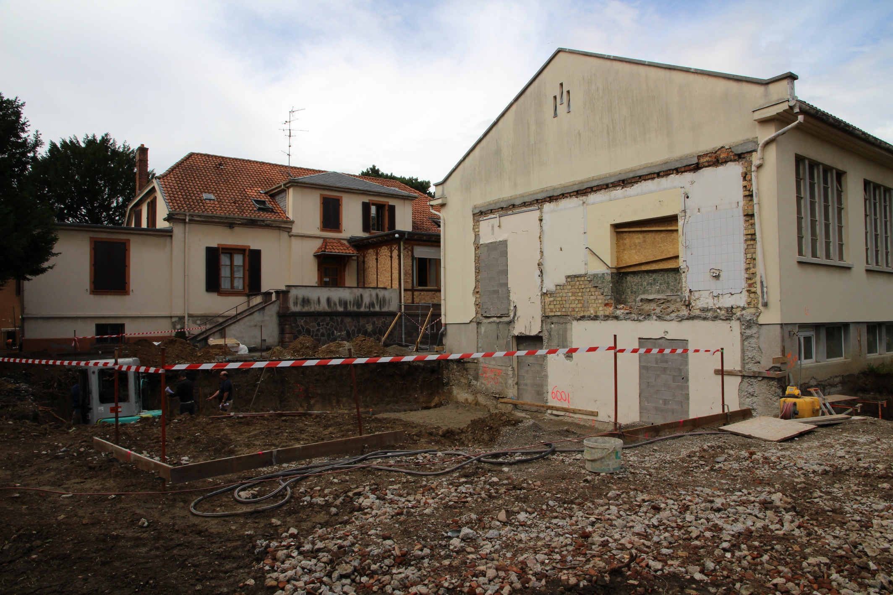
06/2017 : on creuse

Slide 41
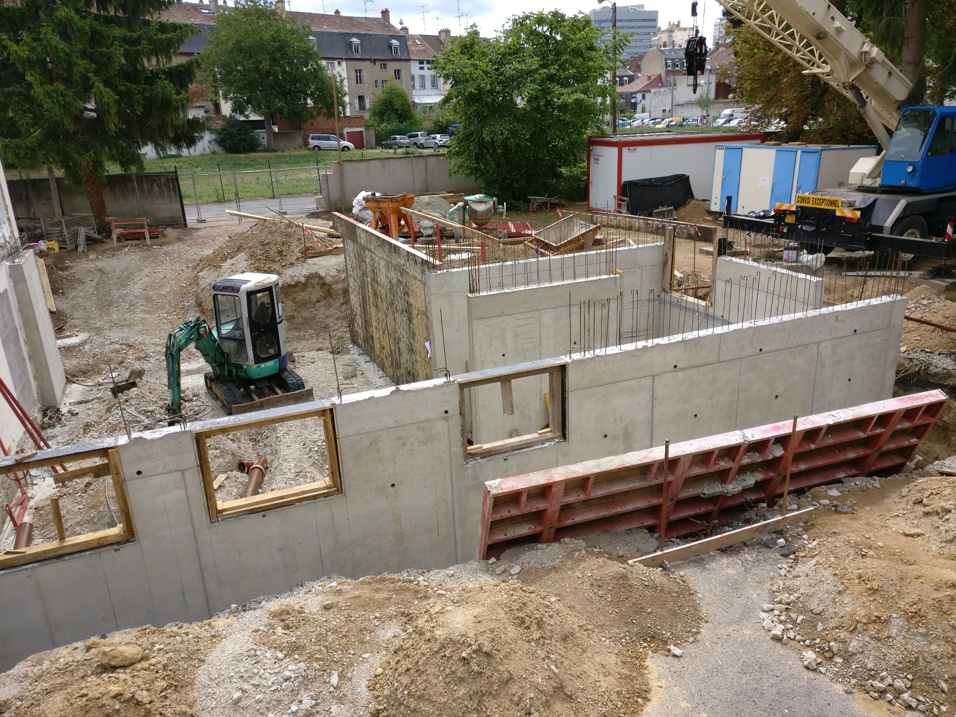
07/2017 : les 1^{ers} murs

Slide 42
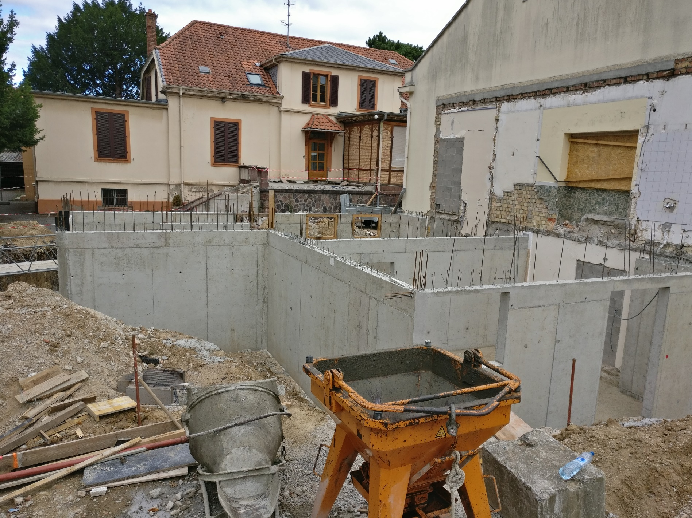
10/2017 : murs suite…

Slide 43
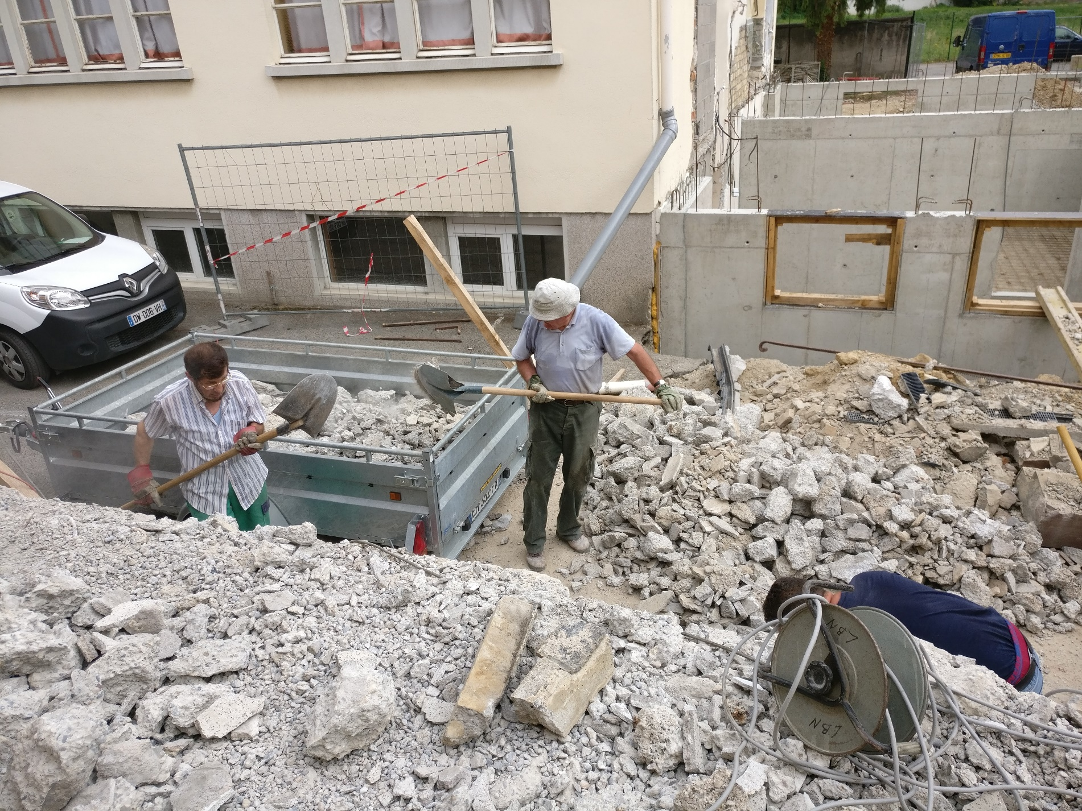
07-08/2017 : on démolit la terrasse du presbytère

Slide 44
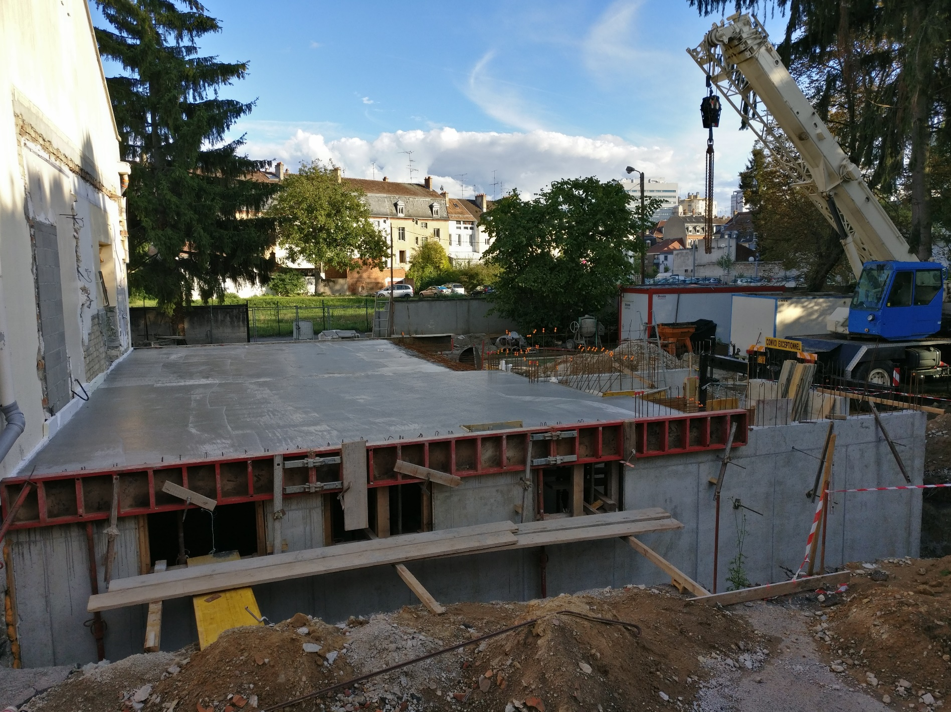
09/2017 : la dalle

Slide 45
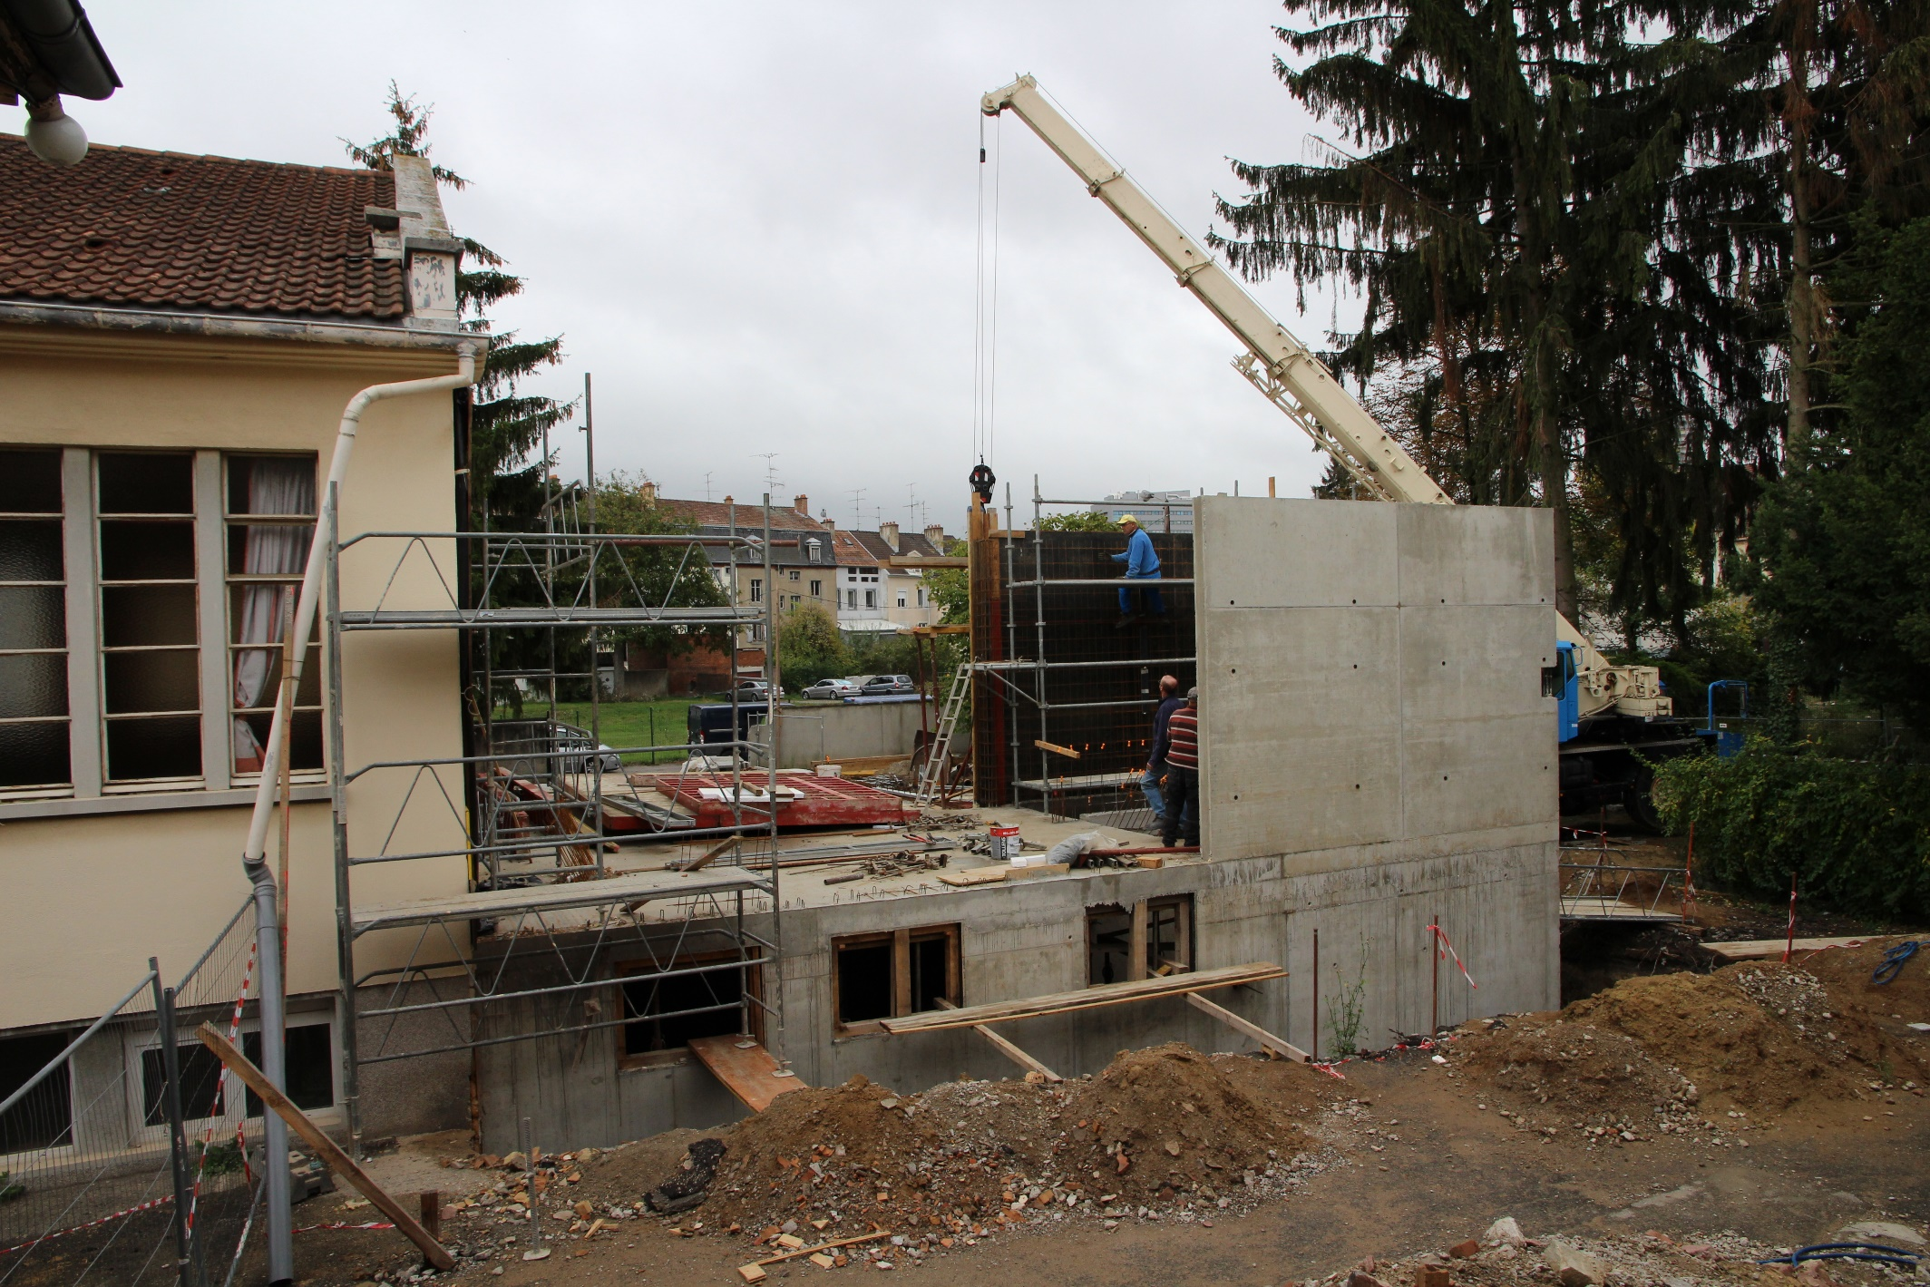
10/2017 : murs suite…

Slide 46
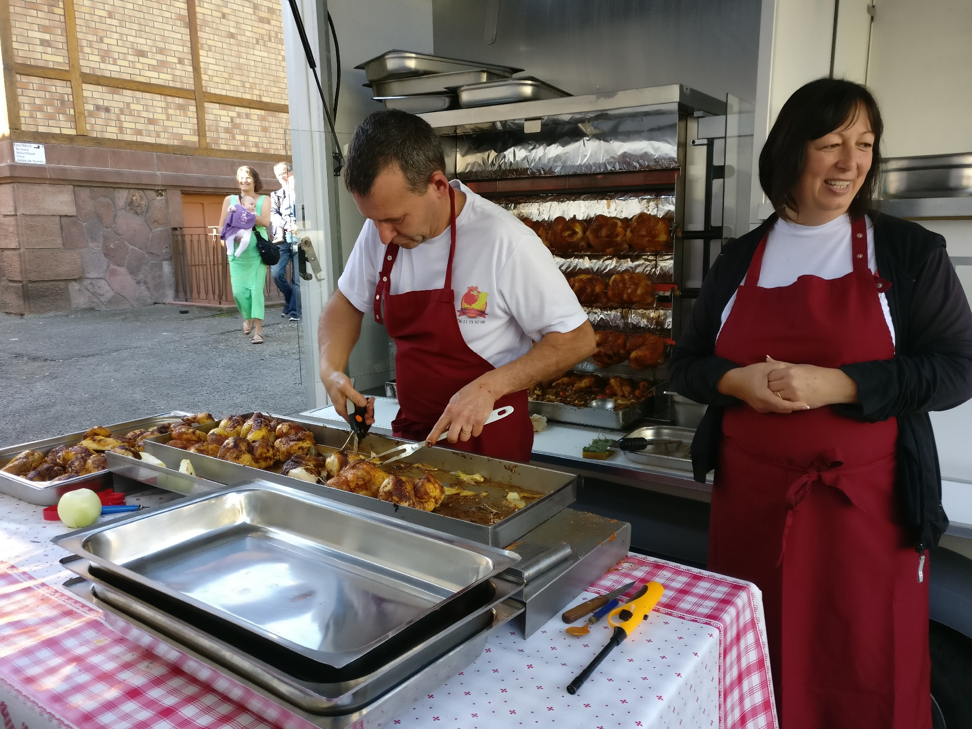
10/2017 : opération poulets chauds béton frais

Slide 47
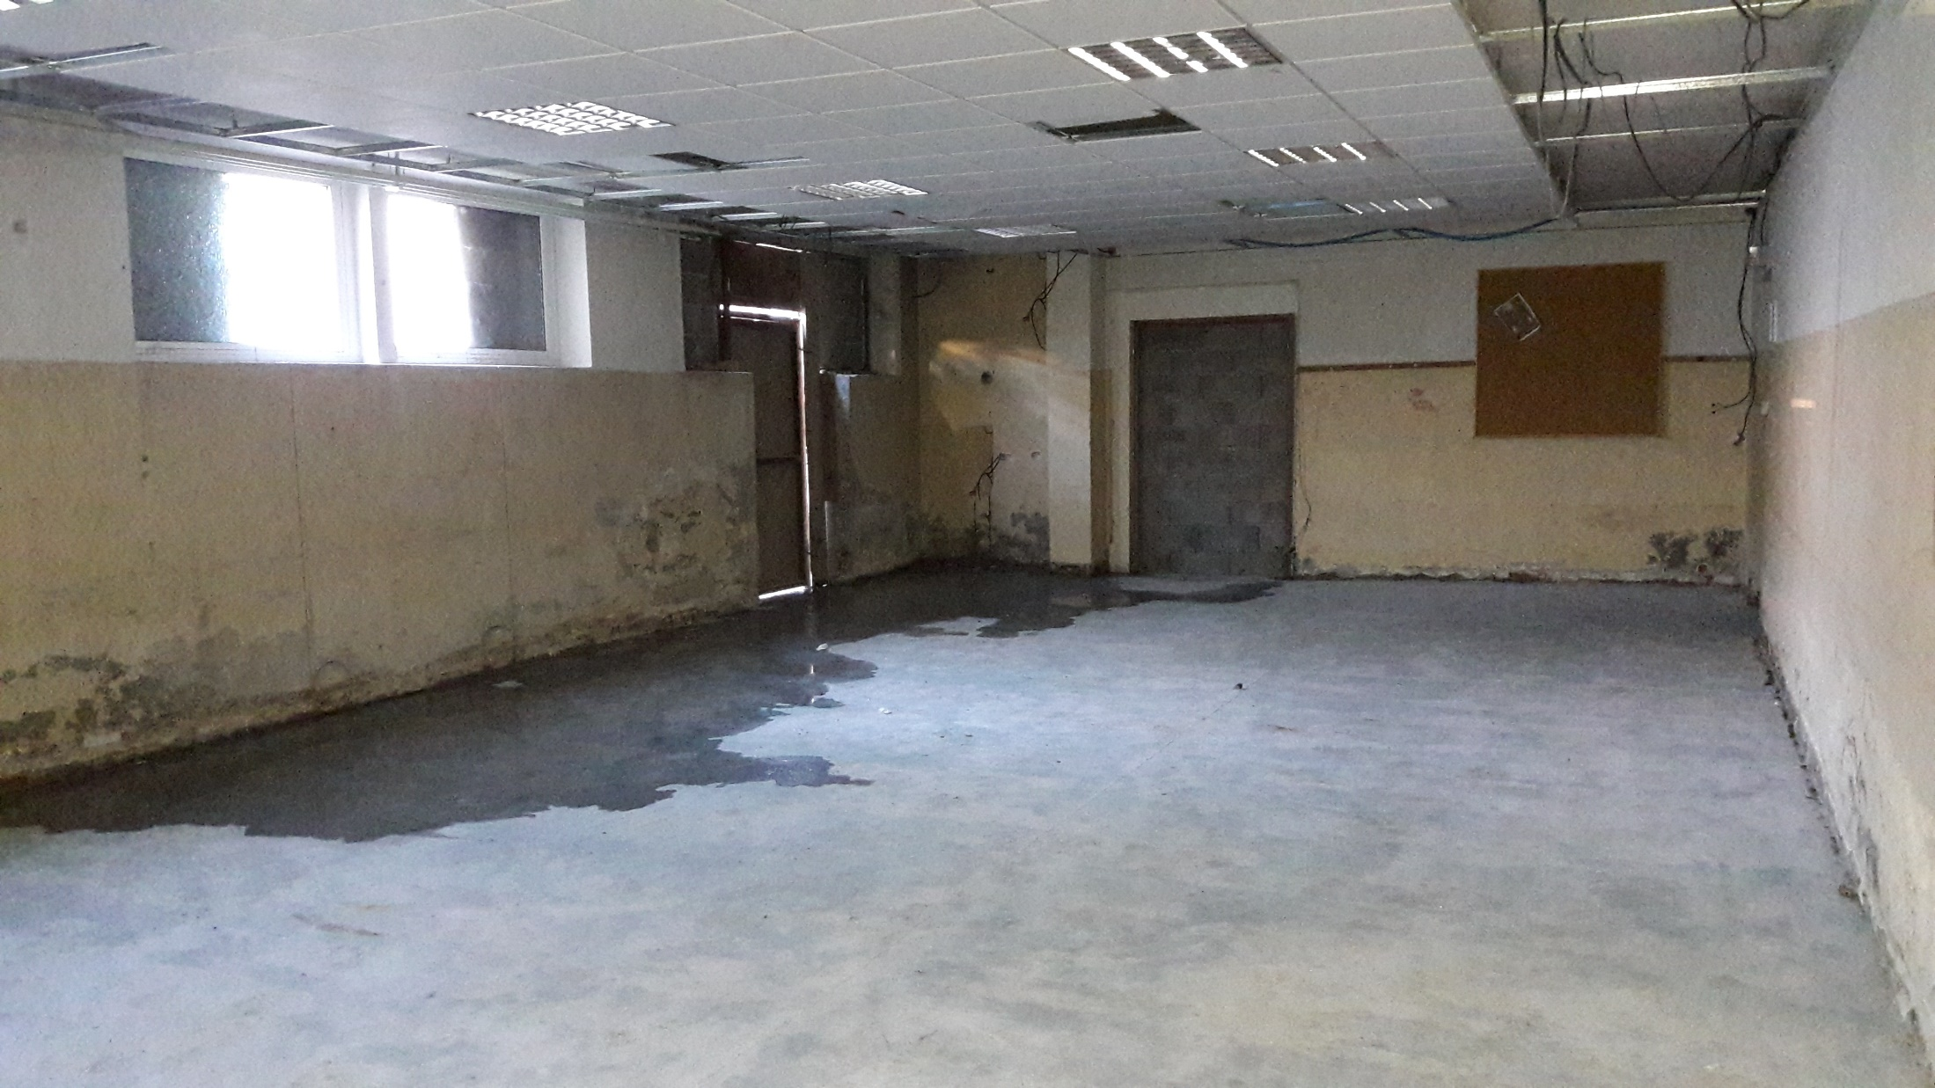
10/2017 : la salle verte…

Slide 48
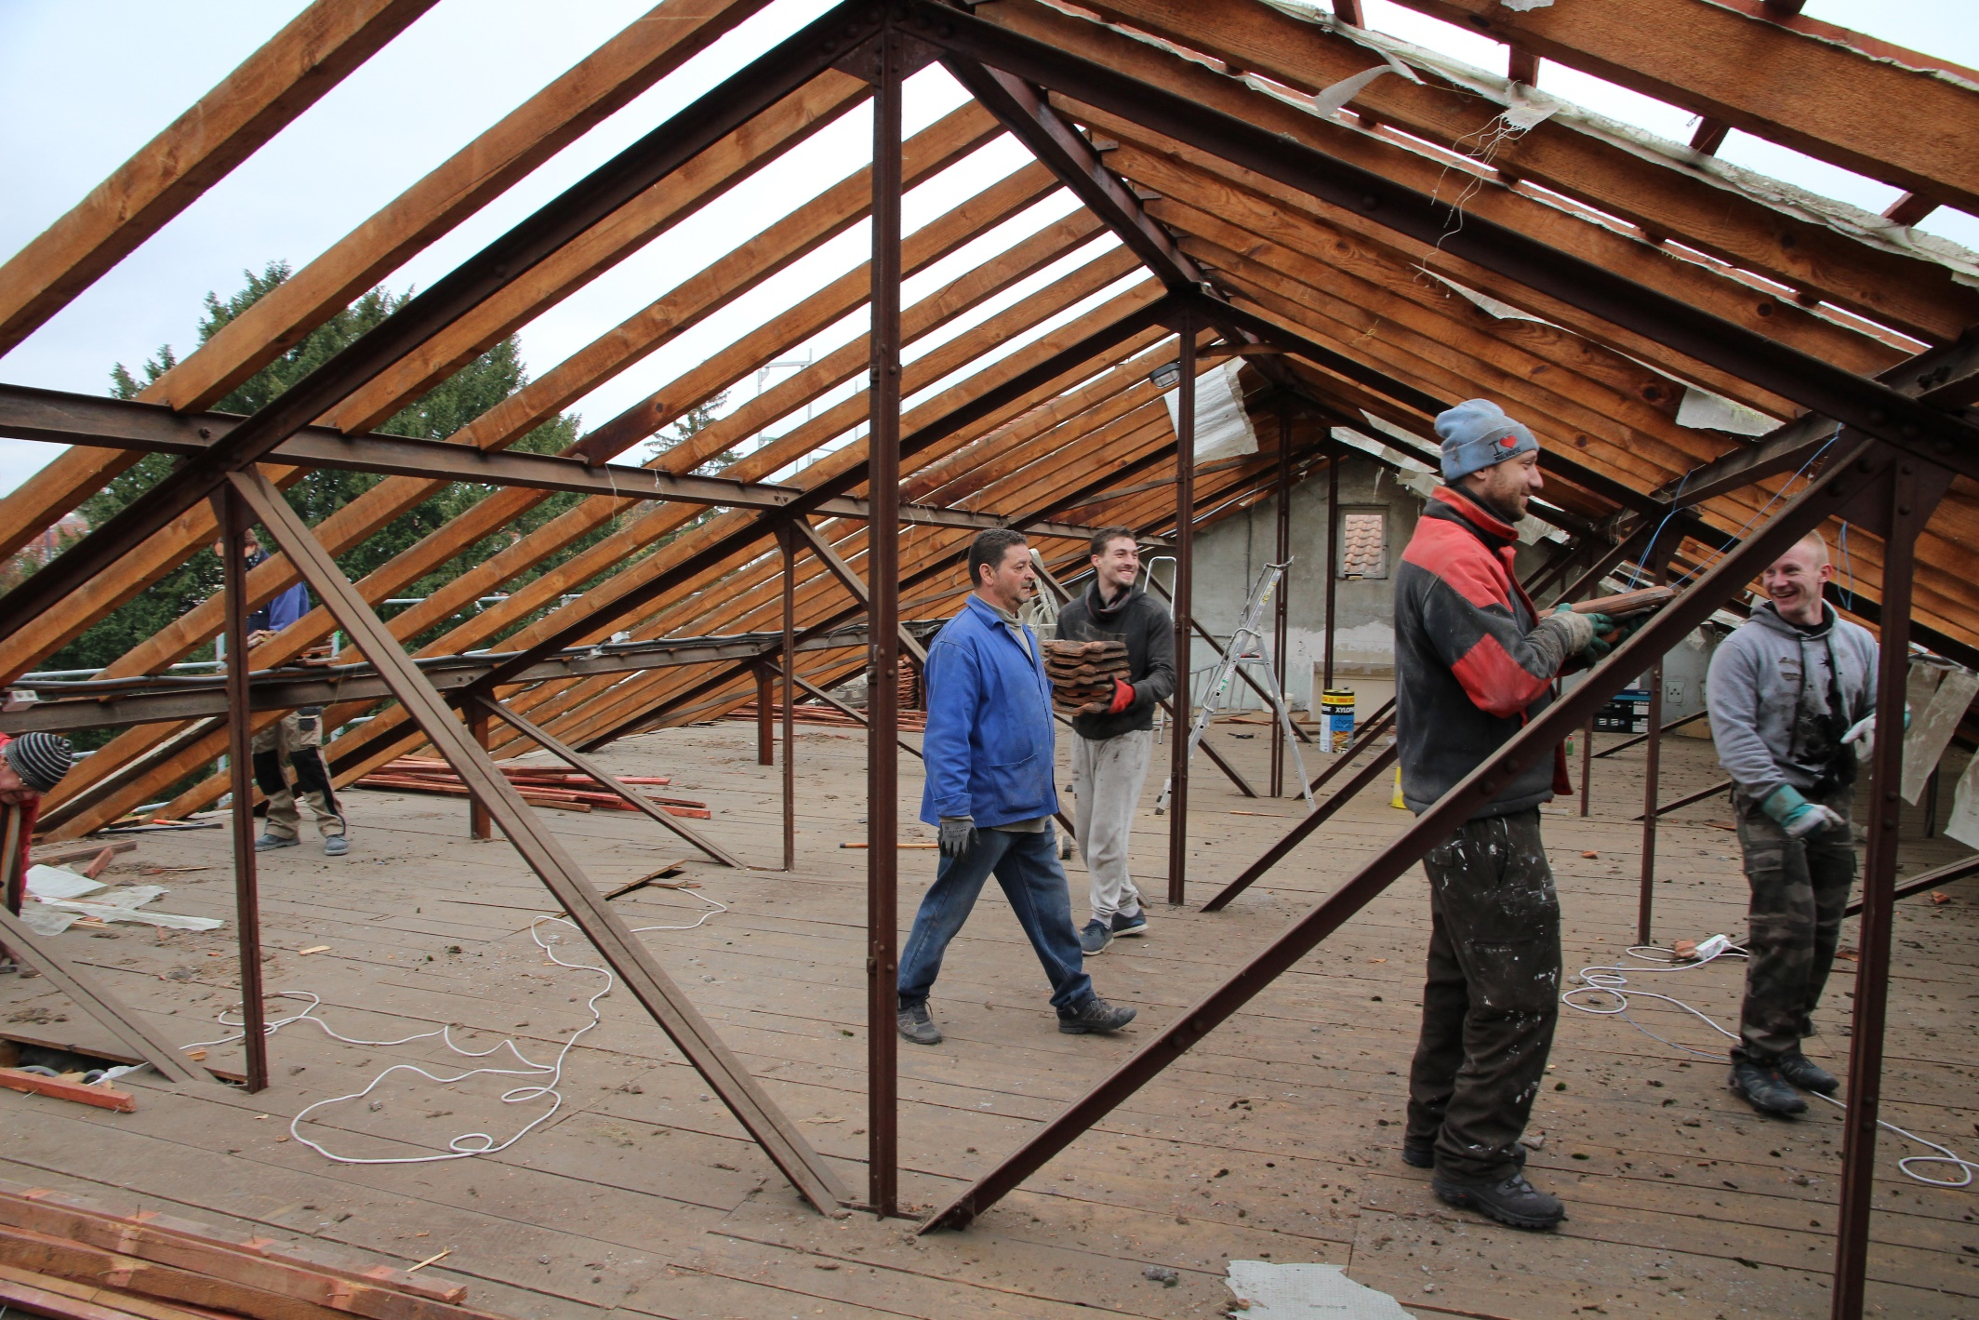
11/2017 : on détuile l’église

Slide 49
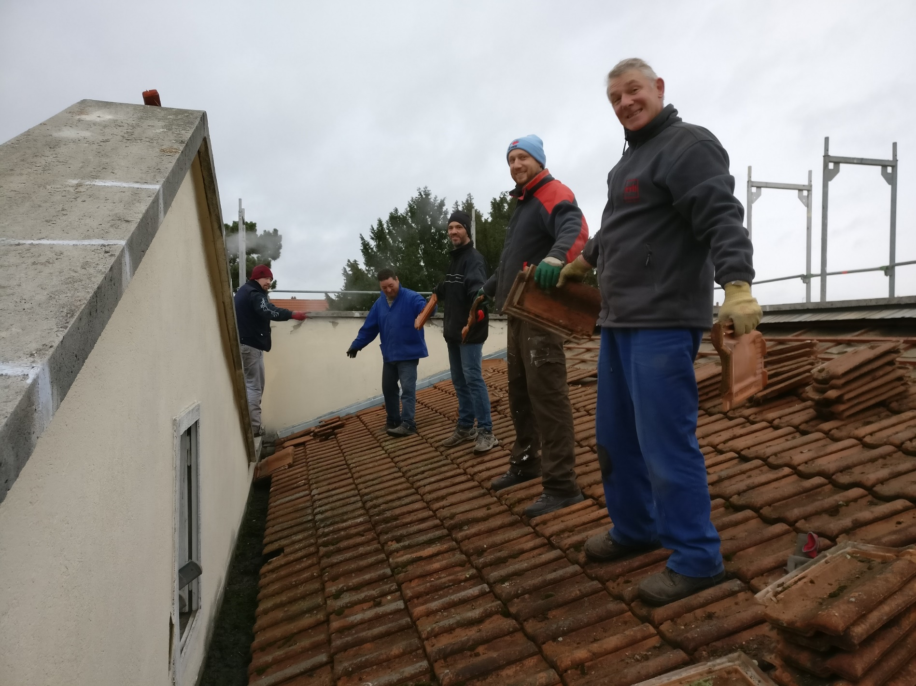
11/2017 : on détuile l’église

Slide 50
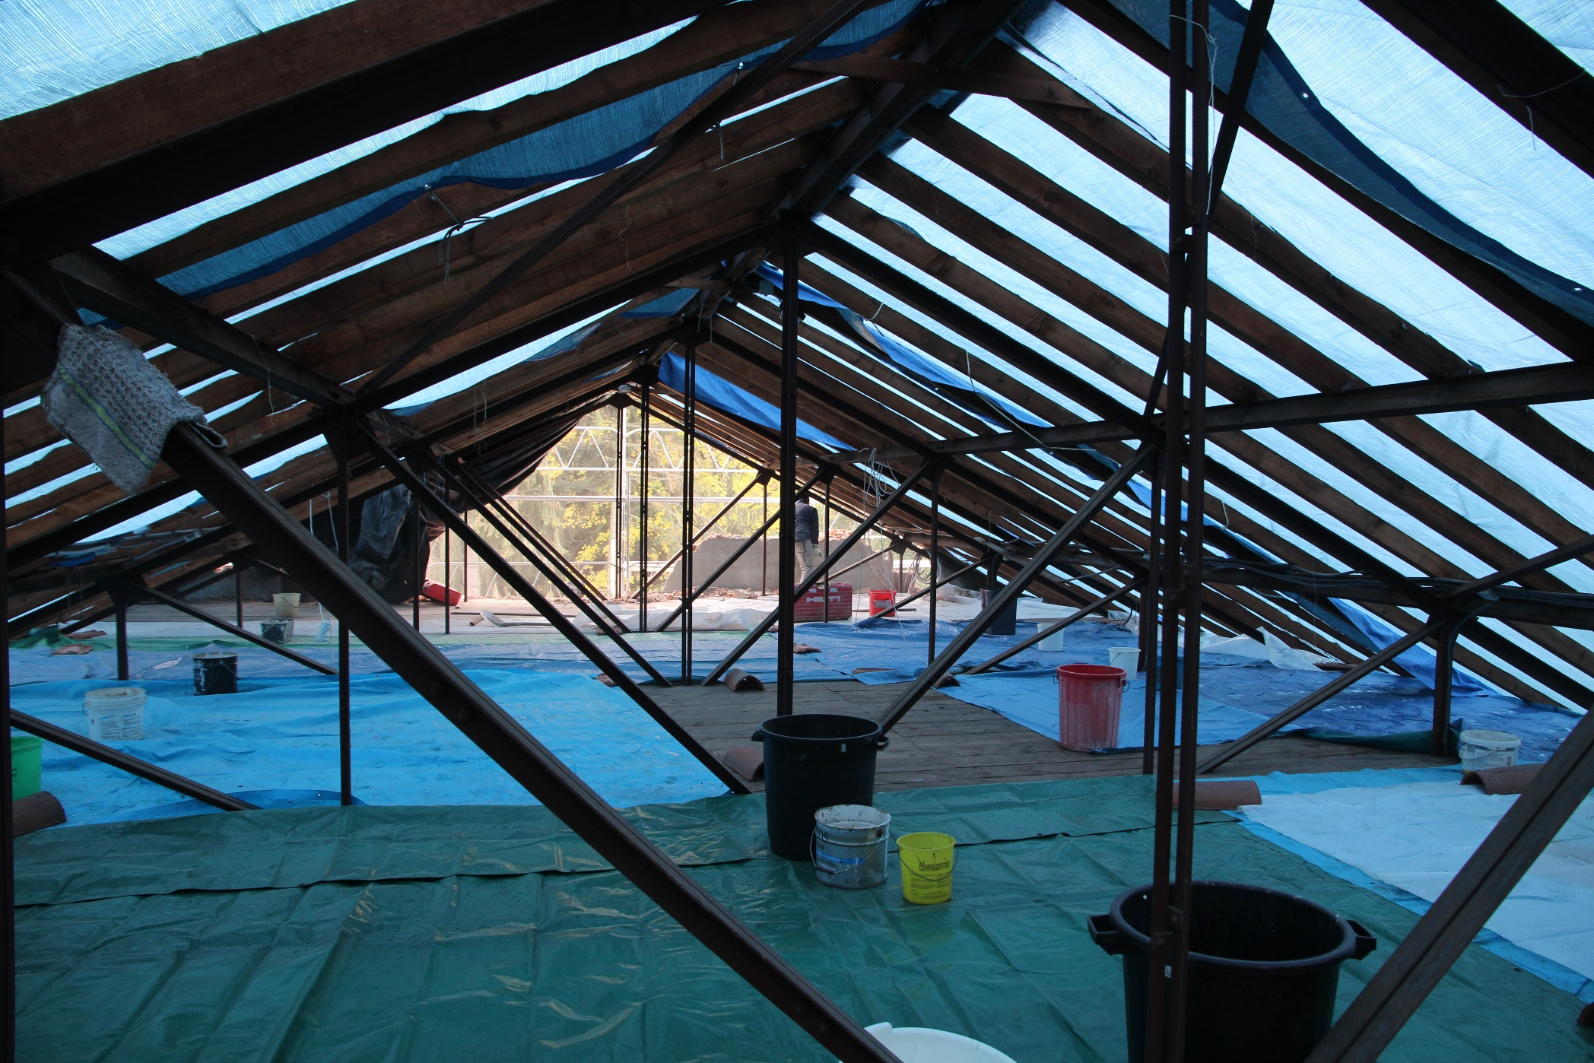
11/2017 : et on bâche

Slide 51
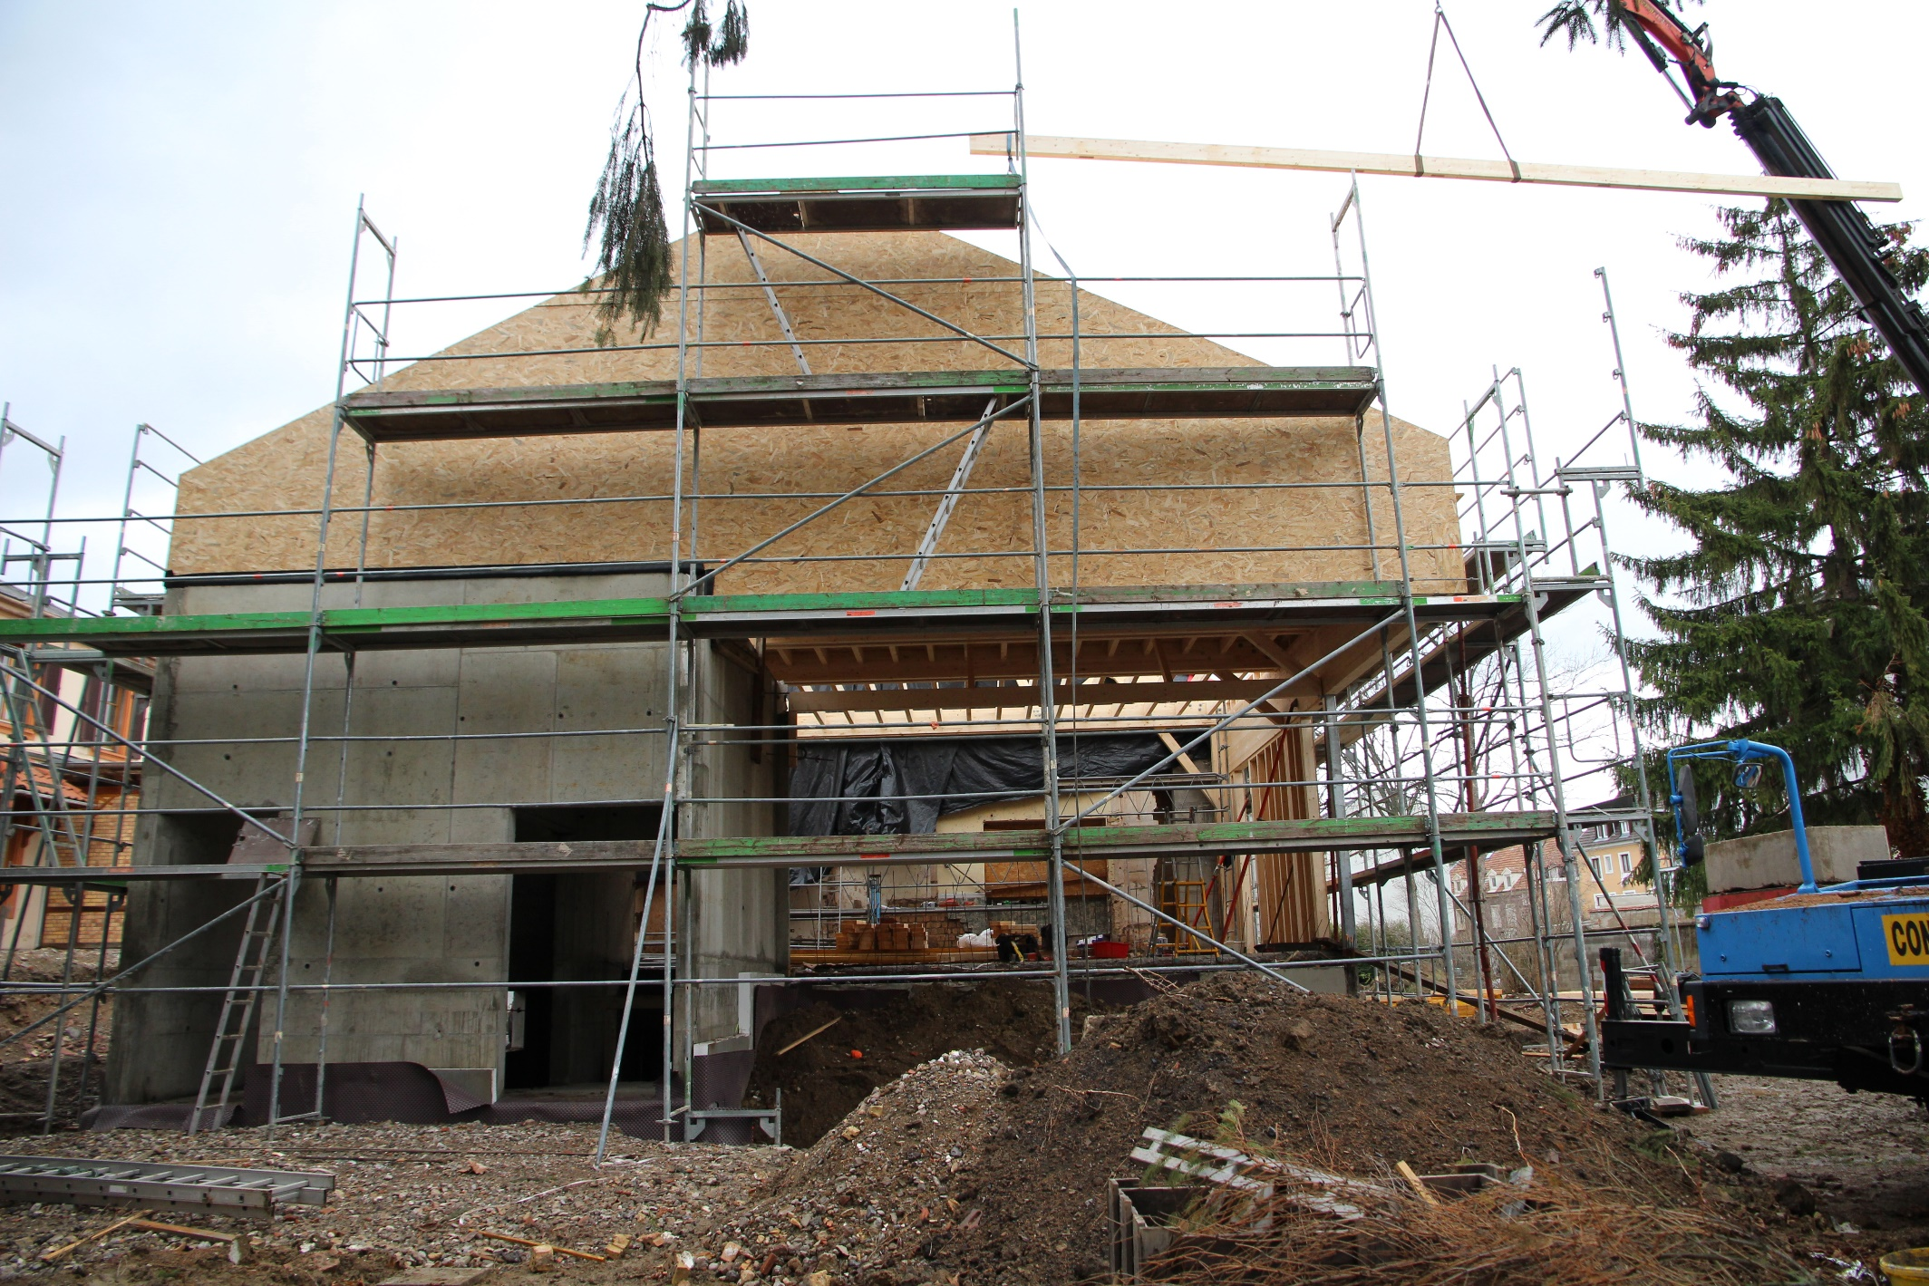
12/2017 : les murs en ossature bois et la charpente

Slide 52
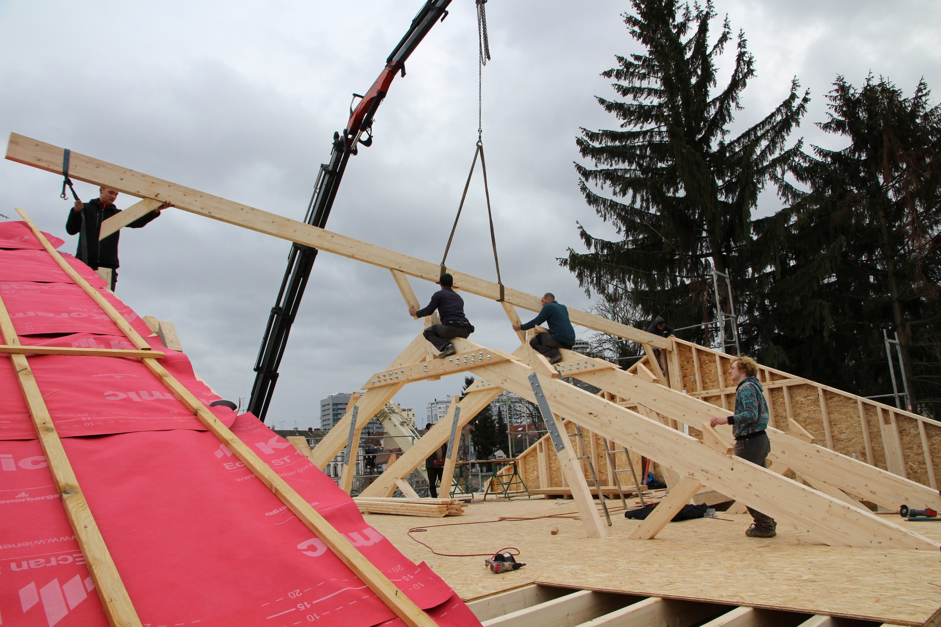
12/2017 : les murs en ossature bois et la charpente

Slide 53
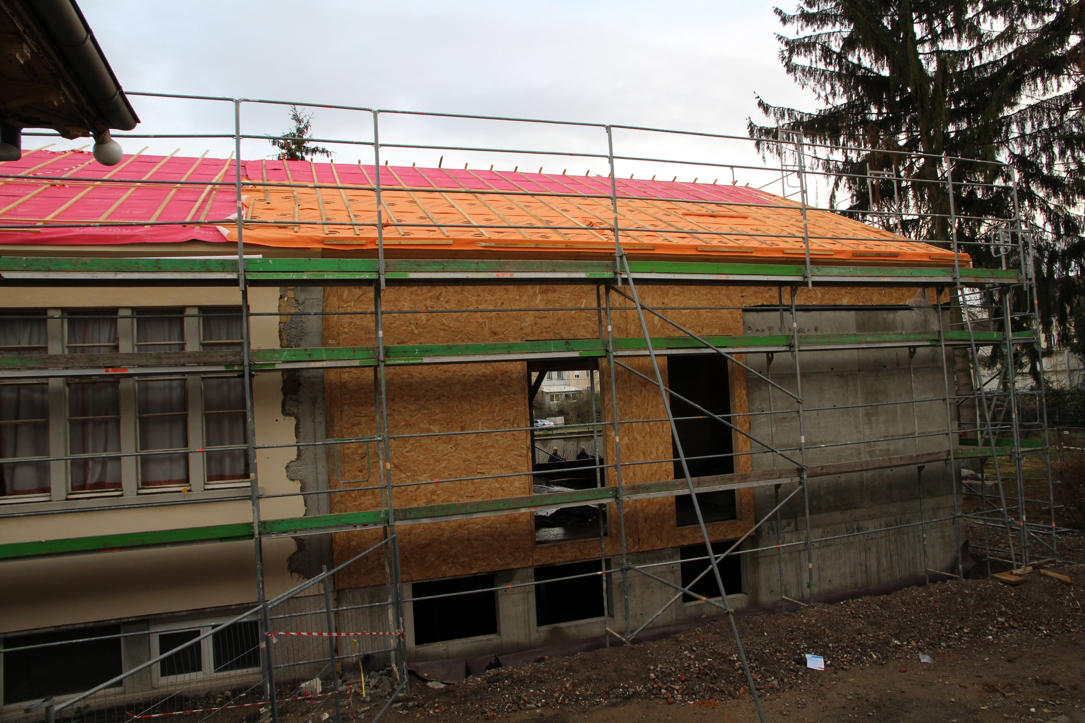
12/2017 : la protection est en place juste avant les vacances

Slide 54
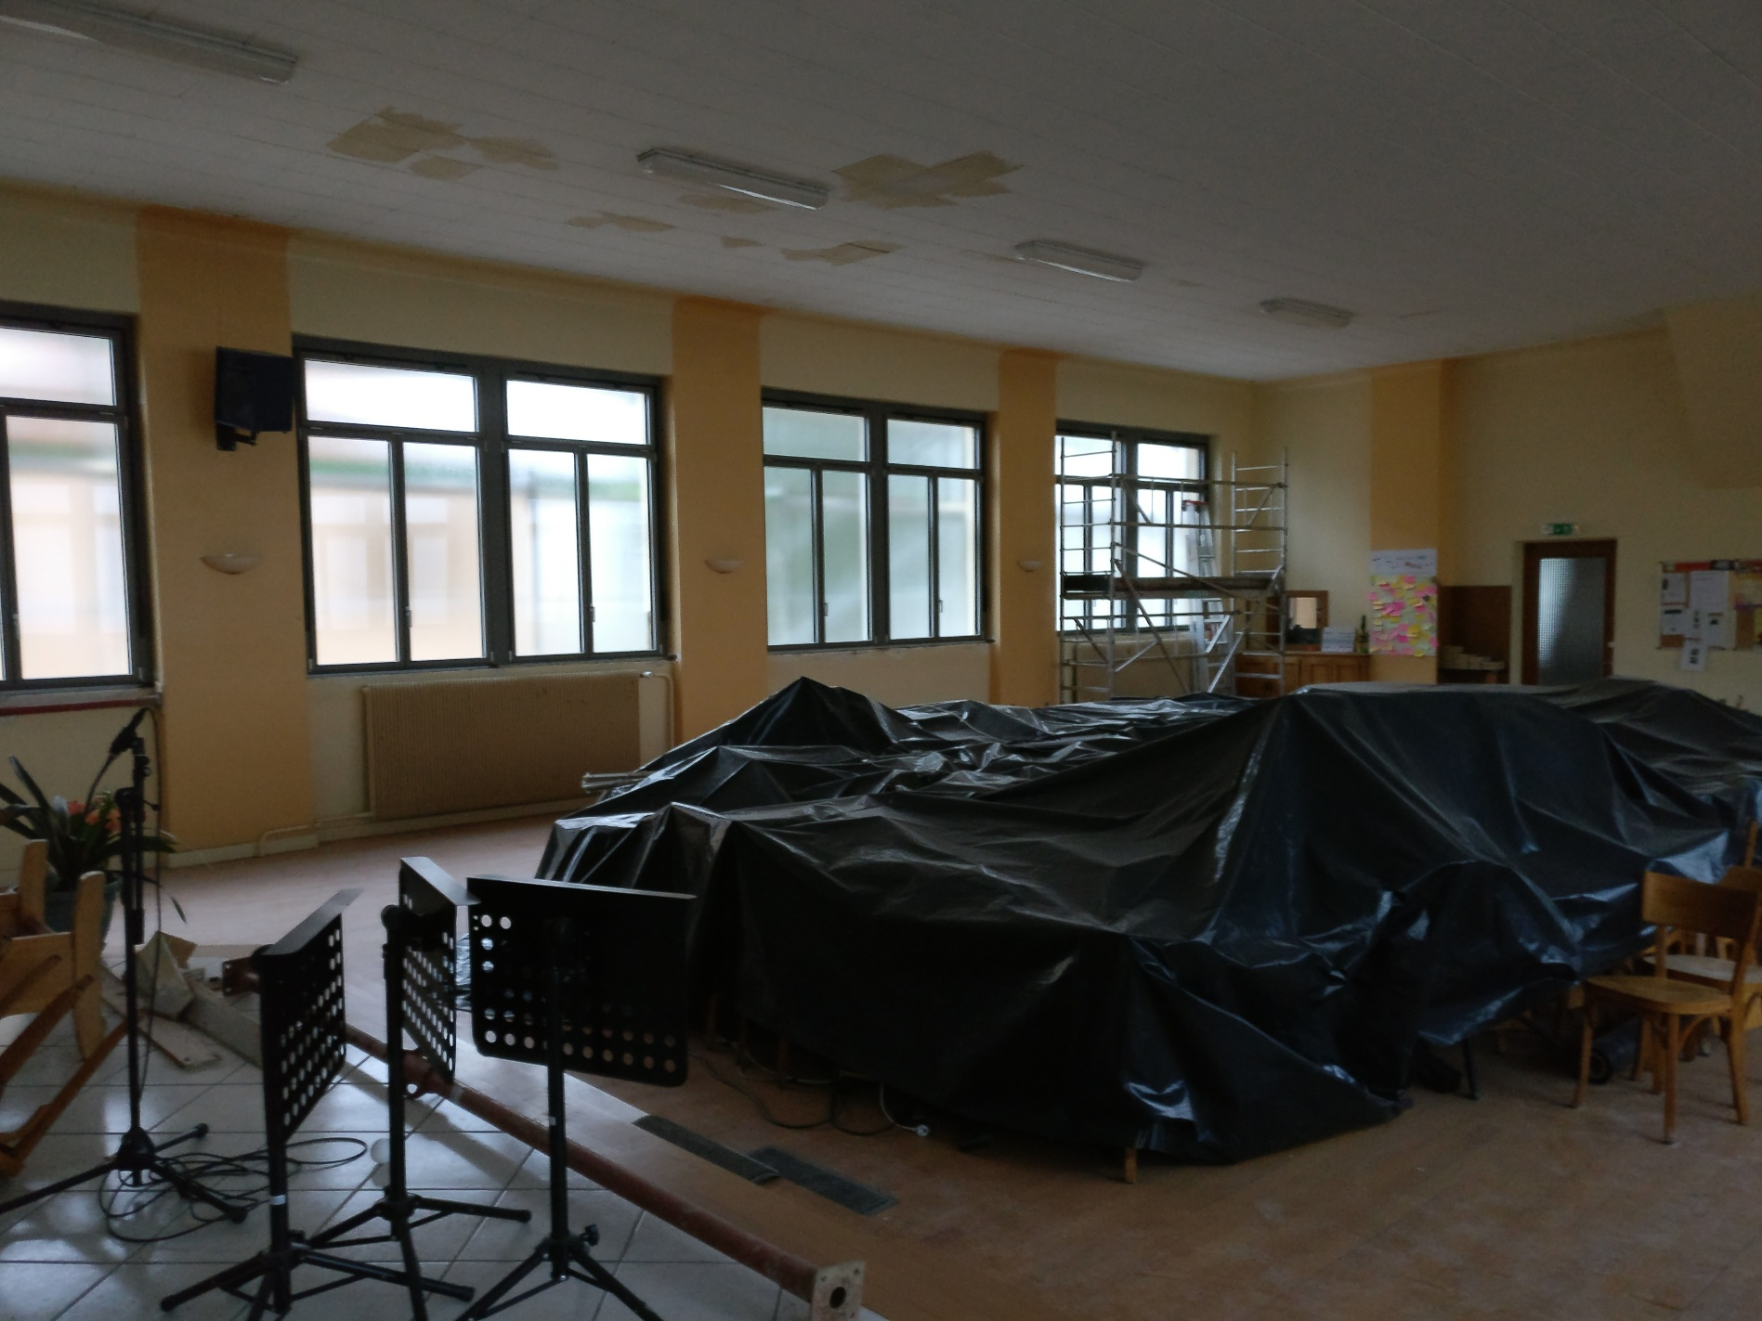
02/2018 : changement des fenêtres

Slide 55
03/2018 : ouvertures vers la cour anglaise

Slide 56
03/2018 : le nouveau hall

Slide 57
04/2018 : le chauffage de la nouvelle garderie

Slide 58
05/2018 : la salle verte

Slide 59
17/06/2018 : dernier culte dans l’ancienne salle

Slide 60
30/06/2018 : on ôte le parquet et démolit l’estrade

Slide 61
07/2018 : crépis terminé et terrassement en cours

Slide 62
07/2018 : belle semaine de travail

Slide 63
07/2018 : belle semaine de travail

Slide 64
09/2018 : la salle de culte en travaux

Slide 65
16/09/2018 : 1er culte en duplex

Slide 66
16/09/2018 : 1er culte en duplex

Slide 67
10/2018 : la chape de la salle de culte

Slide 68
10/2018 : le macadam

Slide 69
12/2018 : le salle de culte presque finie

Slide 70
16/12/2018 : 1er culte dans la nouvelle salle

Slide 71
03/04/2019 : la salle de culte

